Slide 1
什么是人工智能

Slide 2
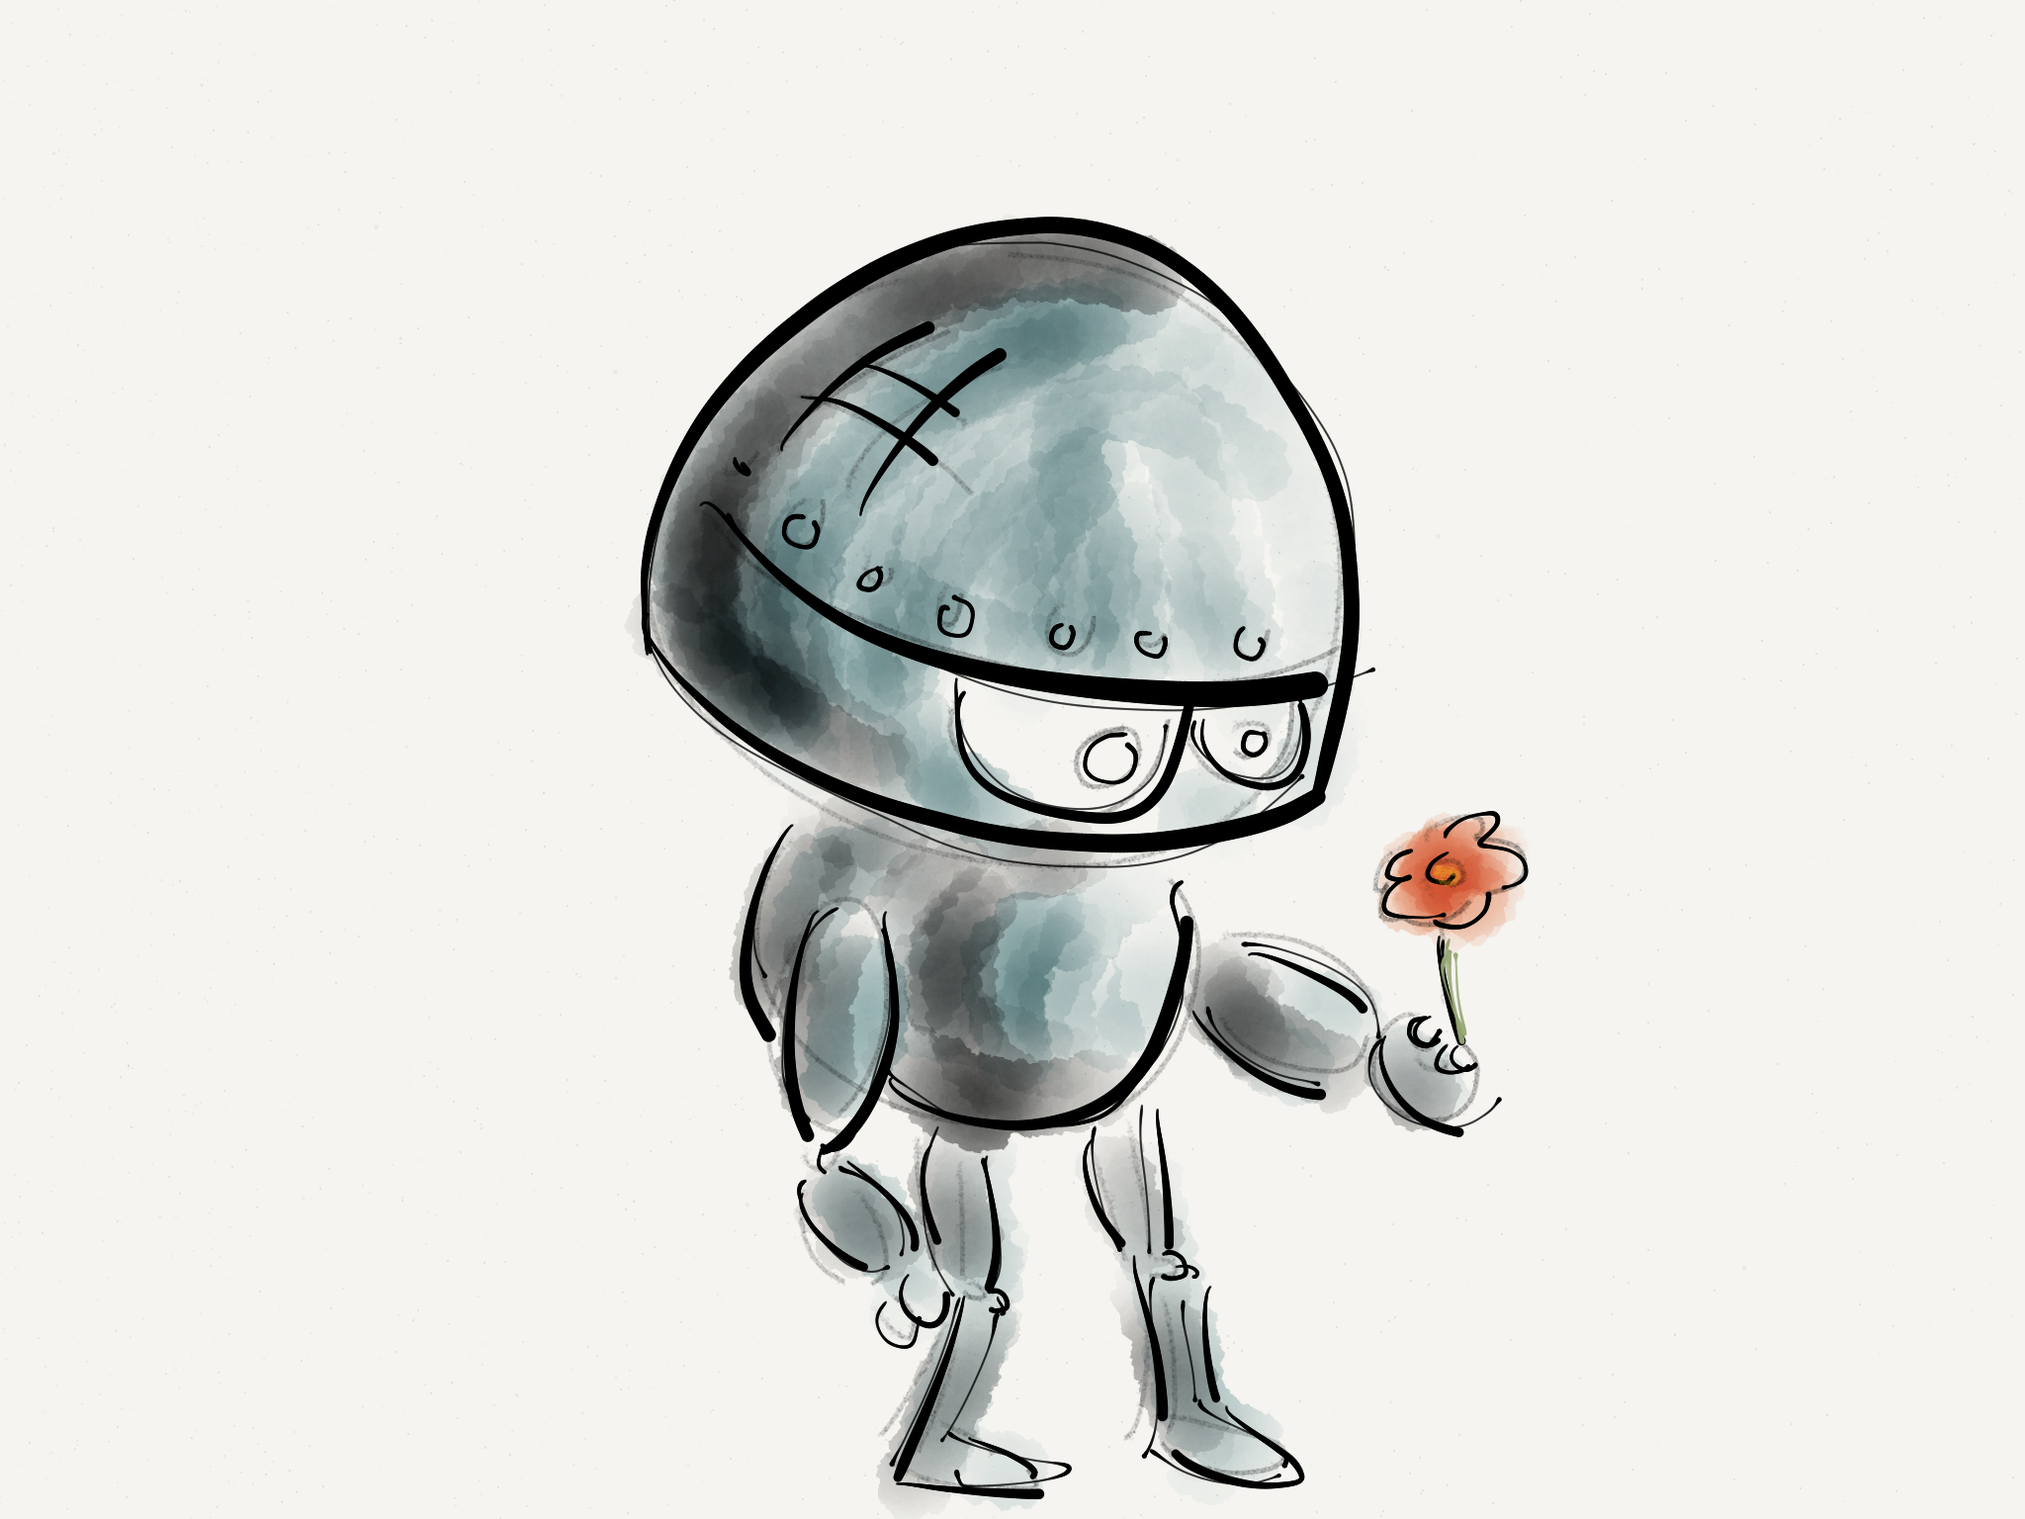
01
什么是人工智能
目录
02
人工智能的基础
03
人工智能发展简史

Slide 3
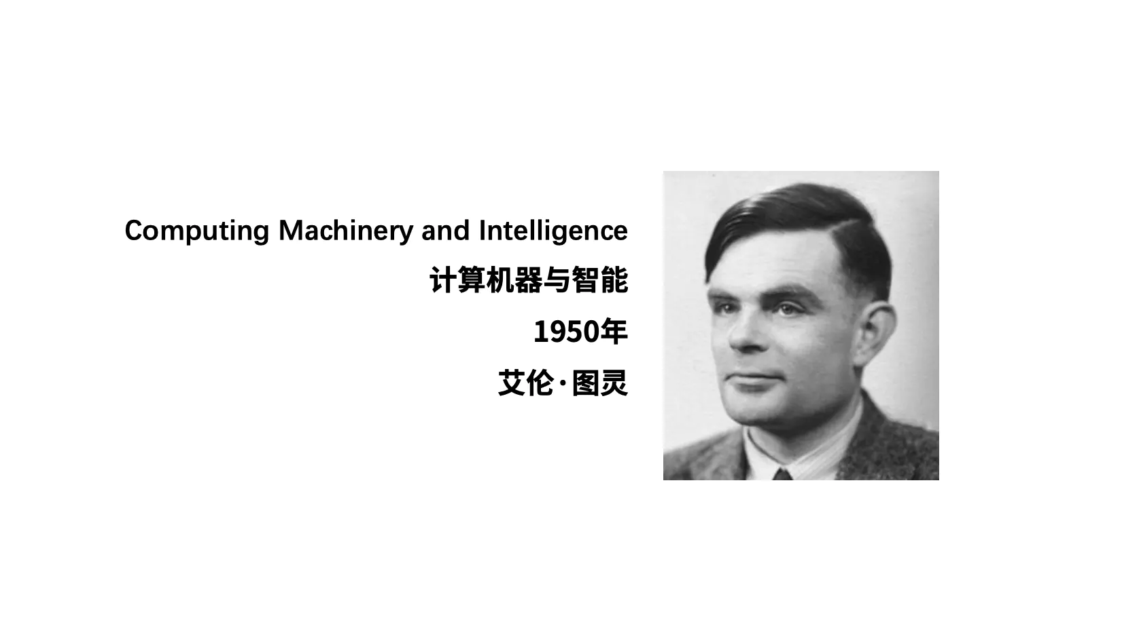
1950年，计算机科学之父，人工智能科学之父，艾伦图灵发表了一篇论文，Computing Machinery and Intelligence，计算机器与智能，著名的图灵测试和图灵机概念也正是出自这篇文章。正是这篇文章，开启了计算机与智能模拟的科学讨论。

Slide 4
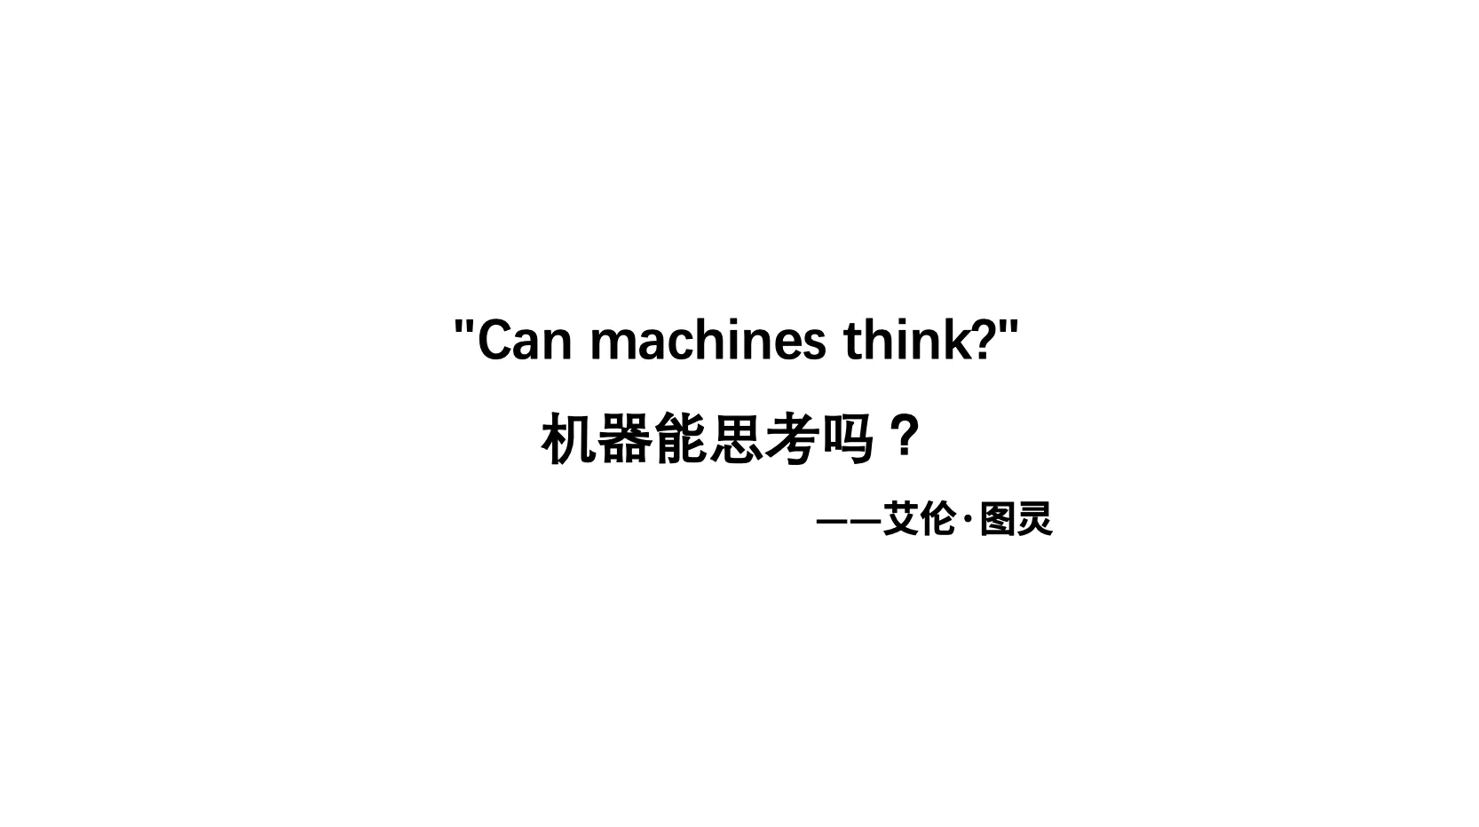
图灵在文章的第一句就提出来很敏感的话题，"Can machines think?" ，机器会思考吗？

Slide 5
在这篇文章中，图灵针对机器是否能够模拟人类智能，表达了下面一些观点：
智能的模拟，根本在于机器是否能思考。
应该从科学客观的角度来评估机器是否能够思考，而不能陷入机器自身的主观感受的讨论。
机器应该是指电子计算机，讨论它是否能够根据程序表现出人类的智能。
计算机的智能不依赖于神学的上帝赐予灵魂。
计算机的程序逻辑也会有自身限制，但并不影响智能的表现，因为人类思维也有同样的限制。
计算机可以进行自我学习。
计算机模拟人类智能的任务，任重而道远。

Slide 6
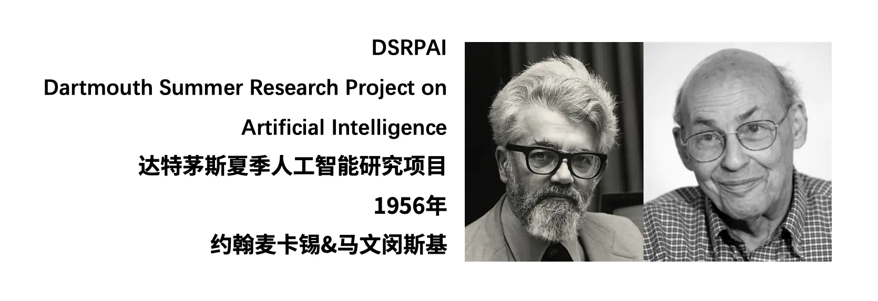
图灵的论文之后，1950年代早期，控制论、自动机器理论和信息论等各个领域，都对Thinking Machines的具体形态表达了不同的观点和定义。
1955年，当时在达特茅斯学院任教的约翰麦卡锡希望组建专家组能够给出一个清晰定义和阐明研究方向，他选定了Artificial Intelligence一词。
1956年，约翰麦卡锡和马文闵斯基在这一年夏天发起了达特茅斯会议，正式开启了人工智能时代。

Slide 7
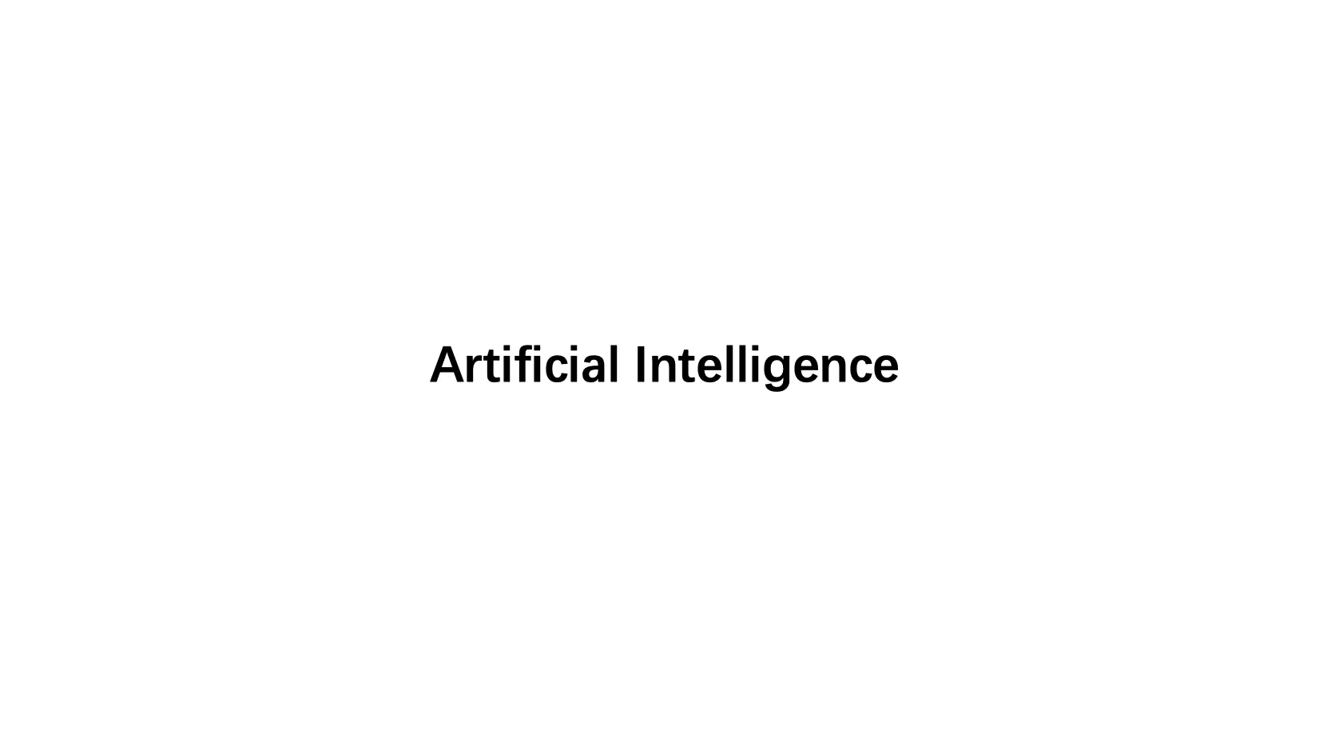
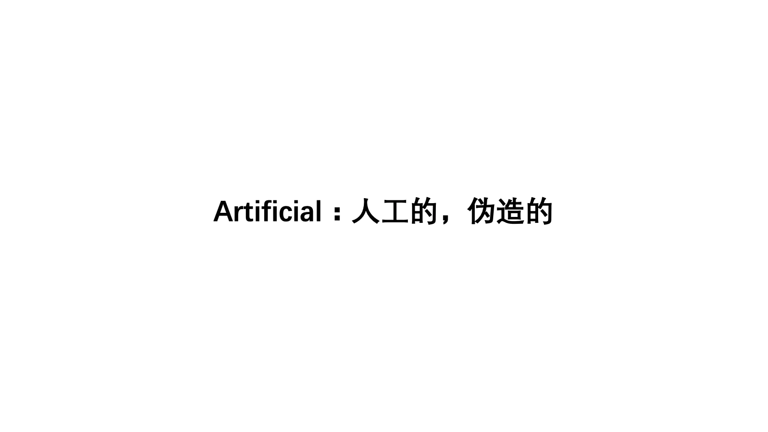
Artificial Intelligence，这个词非常中立客观，同时也避免了把人工智能约束在自动机或机器人领域，它涵盖了硬件实体的表现和程序软件的逻辑处理能力。
Artificial一词的含义是人工的，伪造的。它的近义词是Man-made，反义词是Natural。
首先，人工智能必须是通过人为设定的方法和流程创造出来的智能体，而不可以是其他。
这就限定了人工智能不能是通过任何自然事件或自然程序产生的。比如图灵就曾提及，由人类女子分娩生产的婴儿是不在讨论范围之内的。
其次，在目前看，人工智能特指电子计算机技术创造出来的智能体，而类似人造胚胎、生物克隆等也不在人工智能讨论范围之内。

Slide 8
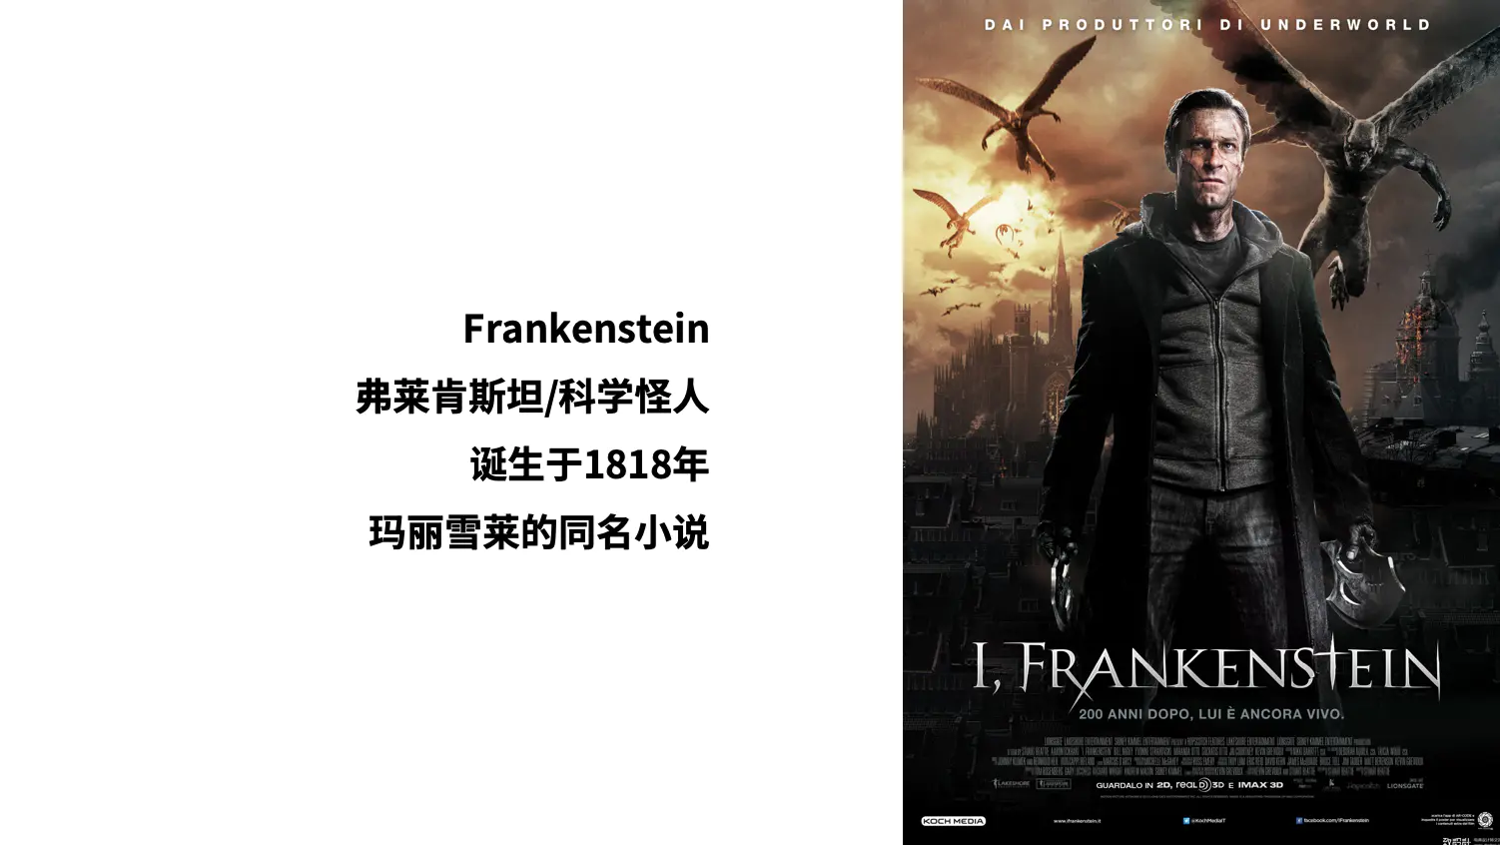
疯狂的科学家用众多人类的尸体各个部分拼接成为一个巨大怪物，并利用闪电使其复活，并引发了一些列恐怖的事件。
作家笔下的弗莱肯斯坦虽然也是完全由人工组成的，但由于其身体和思维仍然是按照大自然生物的规则运行，其实它更像是僵尸，而不是人工智能。

Slide 9
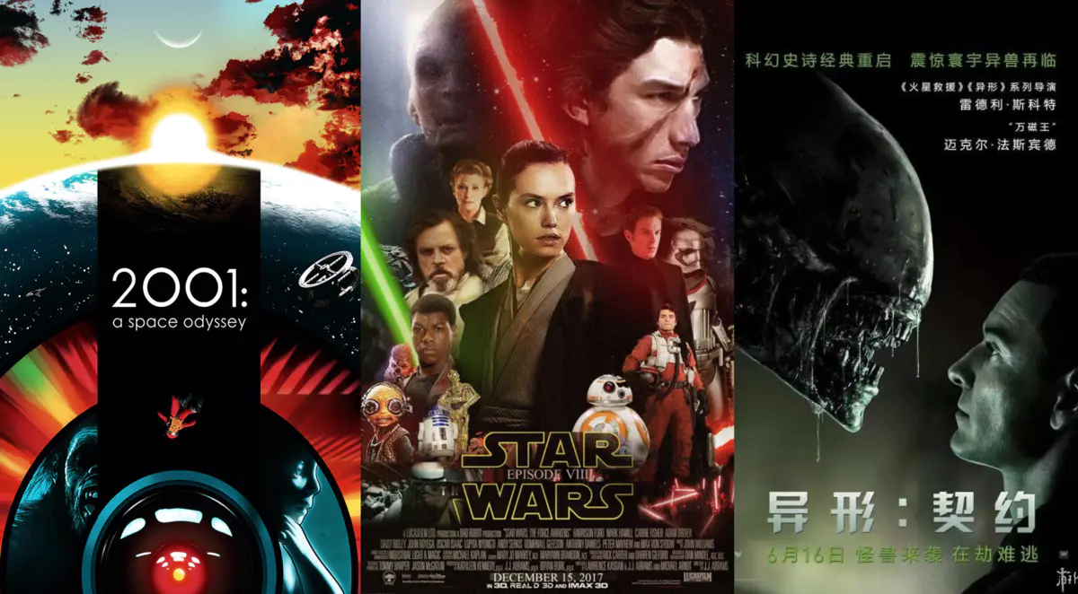
1968年上映的经典科幻电影《2001太空漫游》中的超级电脑HAL9000，以及星球大战系列中的R2D2、BB-8等机器人都是计算机程序创造的智能体，而星球大战中的数百万克隆战士，以及异形系列中的生化人，都不是计算机程序控制的，也不属于人工智能研究范围。

Slide 10
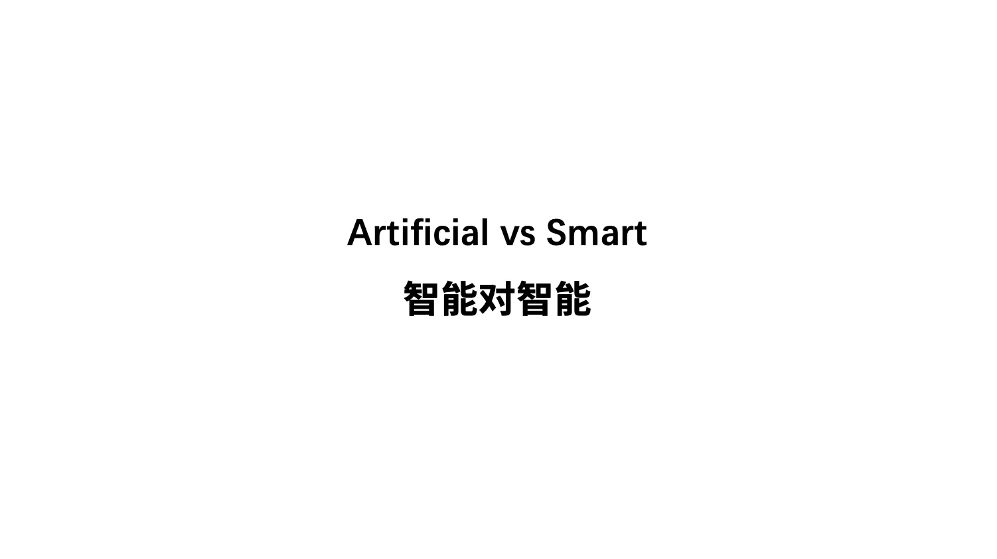
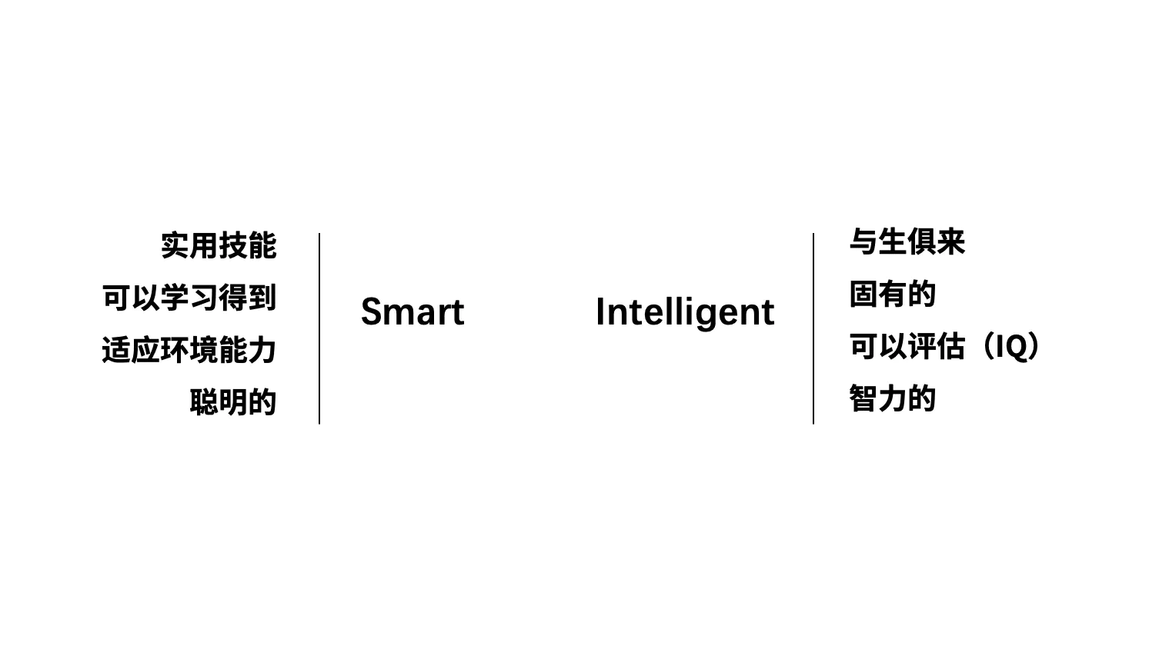
在英文里面，Intelligent和Smart是两个不同的词。
但都被中文翻译成"智能"，这导致了很多沟通理解的错位。

Slide 11
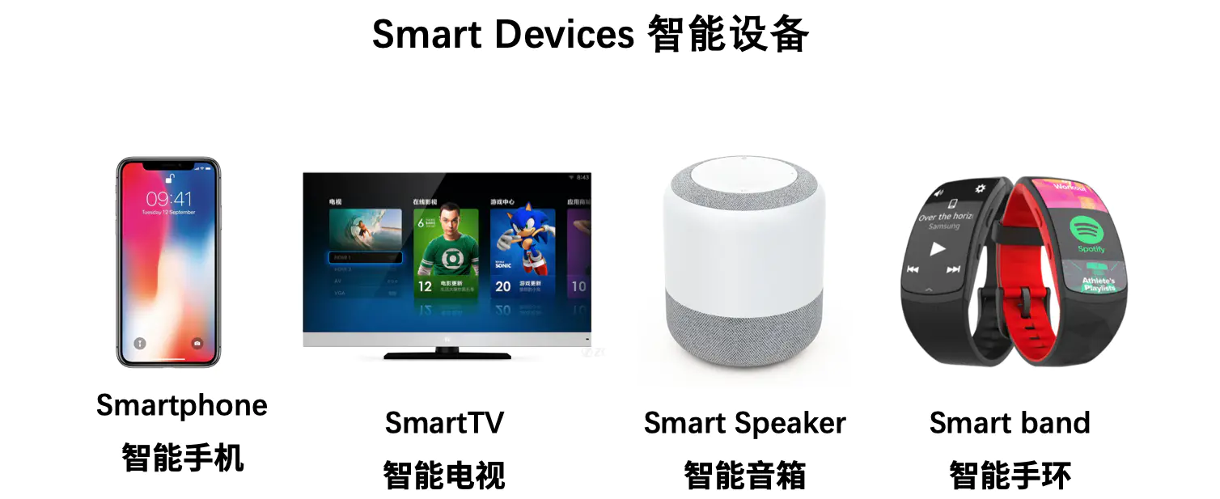
很多我们平常一直说到的智能，都是Smart而不是Intelligence。

Slide 12
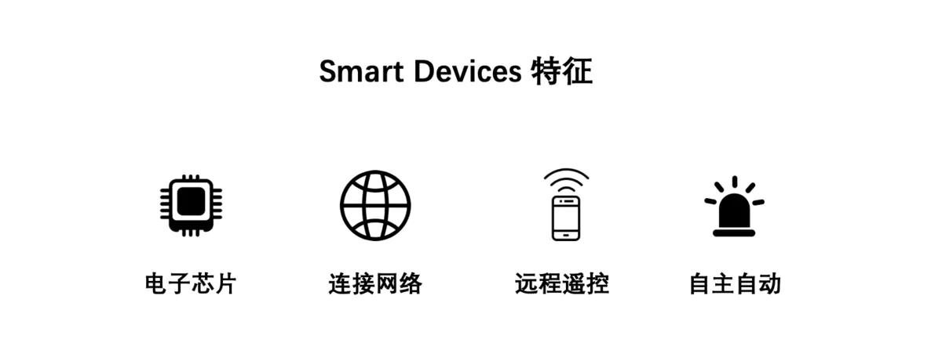
Smart Device智能设备，一般是指带有计算芯片的电子设备，它们应该是可以联网的，可以通过电脑或者手机远程操控的，具有一定的自主自动能力的设备。

Slide 13
Smart指人类后天学习得到的技能，比如适应各种生活环境的能力、做出优秀选择的能力；源自于设备内部计算芯片运行的Intelligence智能程序。
Intelligent则是指人类先天就有的资质，所以我们可以用IQ来评估一个人的智力，IQ的I就是Intelligence。

Slide 14
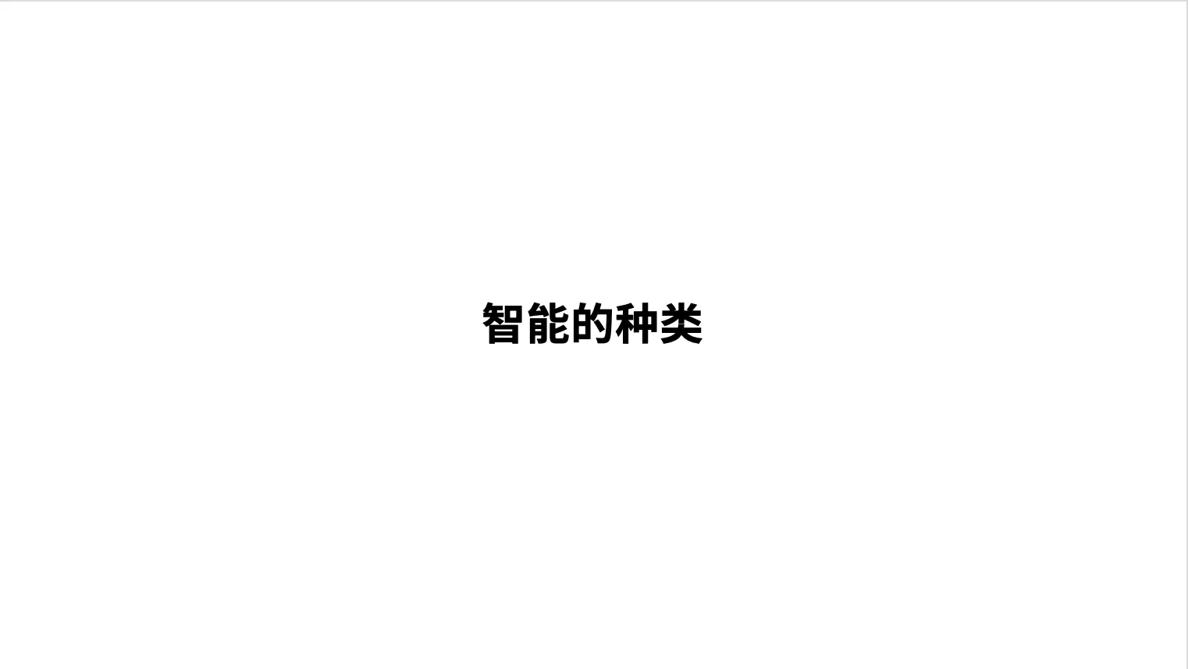

Slide 15
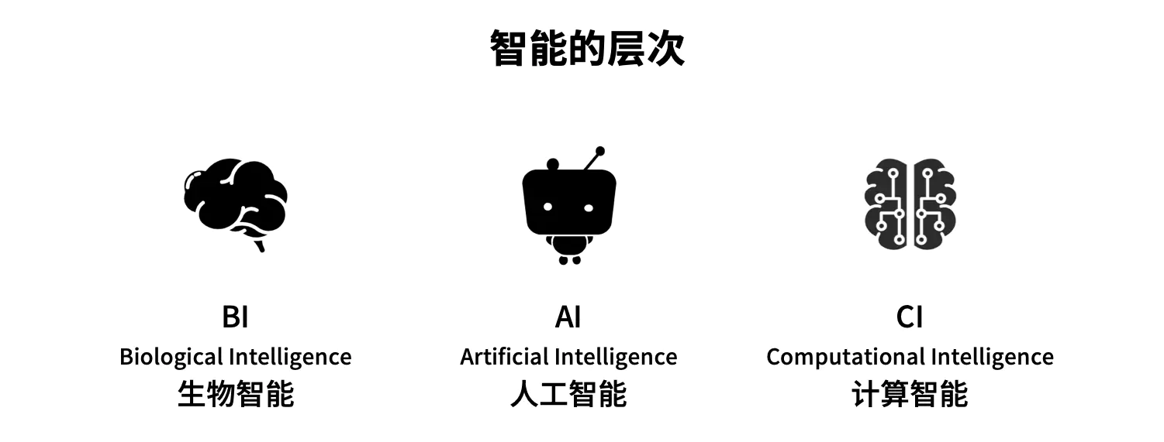
[美国] 詹姆斯·贝兹德克(James C.Bezdek)，论文《计算智能》，1992年

Slide 16
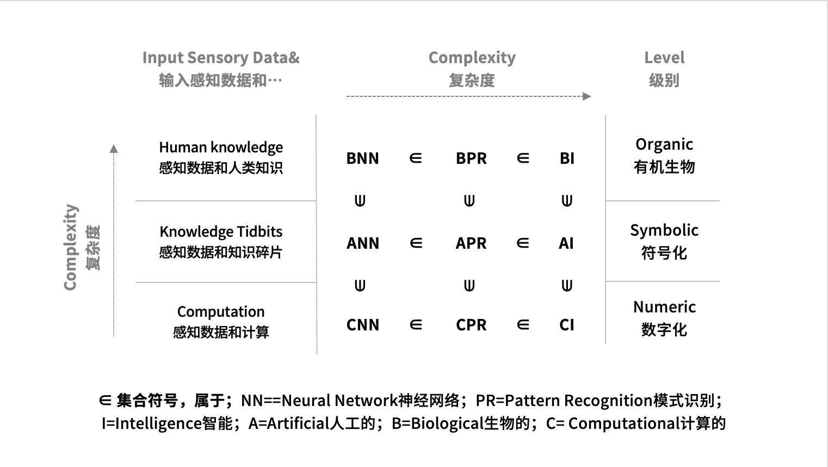
Notes:
贝兹德克认为这三种智能具有层次递进关系，BI生物智能在这里特指人类生物体，它处于最高级别，除了听觉视觉等感知数据，它还能够利用存储在大脑里的人类知识进行运作处理，而低一级别的AI人工智能则是利用感知数据加上人类输入到计算机里面的知识碎片进行运作，最深层的CI计算智能则是依赖于计算力和数字化的数据进行运作。
他认为CI属于AI，AI属于BI，也就是说生物智能是比人工智能更大的超集，因为人的智能包含了比AI更多的内容。
同时，贝兹德克认为，智能Intelligence是更大的集合，PR即Pattern Recognition模式识别，例如人脸识别，声音识别等，他们都是智能的子集，因为智能不仅仅是识别，还包含了思考和逻辑等其他内容。而NN，Neural Network神经网络则是模式识别的子集。

Slide 17
BI生物智能在这里特指人类生物体，它处于最高级别，除了听觉视觉等感知数据，它还能够利用存储在大脑里的人类知识进行运作处理
Notes:
贝兹德克认为这三种智能具有层次递进关系，BI生物智能在这里特指人类生物体，它处于最高级别，除了听觉视觉等感知数据，它还能够利用存储在大脑里的人类知识进行运作处理，而低一级别的AI人工智能则是利用感知数据加上人类输入到计算机里面的知识碎片进行运作，最深层的CI计算智能则是依赖于计算力和数字化的数据进行运作。
他认为CI属于AI，AI属于BI，也就是说生物智能是比人工智能更大的超集，因为人的智能包含了比AI更多的内容。
同时，贝兹德克认为，智能Intelligence是更大的集合，PR即Pattern Recognition模式识别，例如人脸识别，声音识别等，他们都是智能的子集，因为智能不仅仅是识别，还包含了思考和逻辑等其他内容。而NN，Neural Network神经网络则是模式识别的子集。

Slide 18
AI人工智能则是利用感知数据加上人类输入到计算机里面的知识碎片进行运作
Notes:
贝兹德克认为这三种智能具有层次递进关系，BI生物智能在这里特指人类生物体，它处于最高级别，除了听觉视觉等感知数据，它还能够利用存储在大脑里的人类知识进行运作处理，而低一级别的AI人工智能则是利用感知数据加上人类输入到计算机里面的知识碎片进行运作，最深层的CI计算智能则是依赖于计算力和数字化的数据进行运作。
他认为CI属于AI，AI属于BI，也就是说生物智能是比人工智能更大的超集，因为人的智能包含了比AI更多的内容。
同时，贝兹德克认为，智能Intelligence是更大的集合，PR即Pattern Recognition模式识别，例如人脸识别，声音识别等，他们都是智能的子集，因为智能不仅仅是识别，还包含了思考和逻辑等其他内容。而NN，Neural Network神经网络则是模式识别的子集。

Slide 19
CI计算智能则是依赖于计算力和数字化的数据进行运作
Notes:
贝兹德克认为这三种智能具有层次递进关系，BI生物智能在这里特指人类生物体，它处于最高级别，除了听觉视觉等感知数据，它还能够利用存储在大脑里的人类知识进行运作处理，而低一级别的AI人工智能则是利用感知数据加上人类输入到计算机里面的知识碎片进行运作，最深层的CI计算智能则是依赖于计算力和数字化的数据进行运作。
他认为CI属于AI，AI属于BI，也就是说生物智能是比人工智能更大的超集，因为人的智能包含了比AI更多的内容。
同时，贝兹德克认为，智能Intelligence是更大的集合，PR即Pattern Recognition模式识别，例如人脸识别，声音识别等，他们都是智能的子集，因为智能不仅仅是识别，还包含了思考和逻辑等其他内容。而NN，Neural Network神经网络则是模式识别的子集。

Slide 20
智能是更大的集合；模式识别（如人脸识别，声音识别等）是智能的子集，因为智能不仅仅是识别，还包含了思考和逻辑等其他内容；而神经网络则是模式识别的子集。
Notes:
贝兹德克认为这三种智能具有层次递进关系，BI生物智能在这里特指人类生物体，它处于最高级别，除了听觉视觉等感知数据，它还能够利用存储在大脑里的人类知识进行运作处理，而低一级别的AI人工智能则是利用感知数据加上人类输入到计算机里面的知识碎片进行运作，最深层的CI计算智能则是依赖于计算力和数字化的数据进行运作。
他认为CI属于AI，AI属于BI，也就是说生物智能是比人工智能更大的超集，因为人的智能包含了比AI更多的内容。
同时，贝兹德克认为，智能Intelligence是更大的集合，PR即Pattern Recognition模式识别，例如人脸识别，声音识别等，他们都是智能的子集，因为智能不仅仅是识别，还包含了思考和逻辑等其他内容。而NN，Neural Network神经网络则是模式识别的子集。

Slide 21

和人工Artificial相对的是Natural自然，我们现实中最普遍存在的就是大自然创造的各种智能体，也就是各种动物以及我们人类自己。

Slide 22
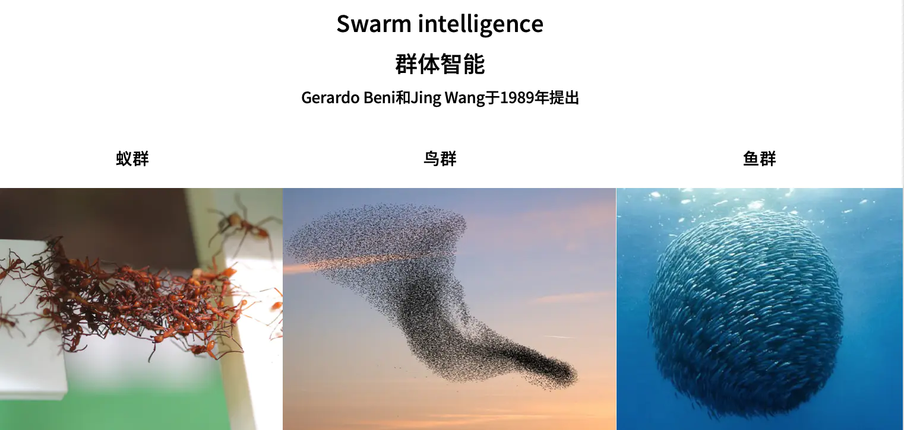
自然智能不仅仅表现在生物个体上，很多看上去不怎么聪明的生物个体在组成群体之后，可以表现出更加强大的智能现象。比如善于协作的蚂蚁，以及能够充分利用空气动力学或者流体动力学的鸟群鱼群等。

Slide 23
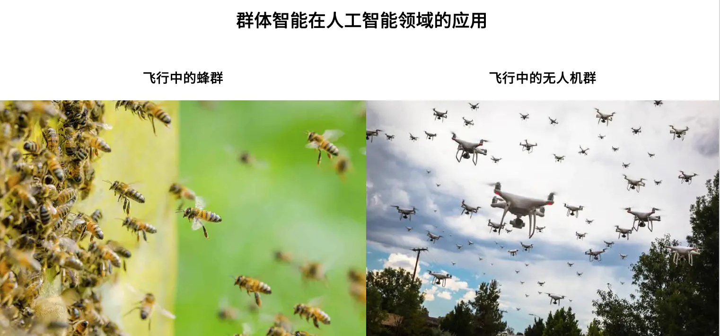
蜂群具有强大的自组织协作能力，甚至可以通过种族分工构成完善的蜂群社会体系。
这种群体智能对人工智能的群体算法和机器人控制技术提供很多启发，尤其是对于无人机协作控制方面的技术。

Slide 24
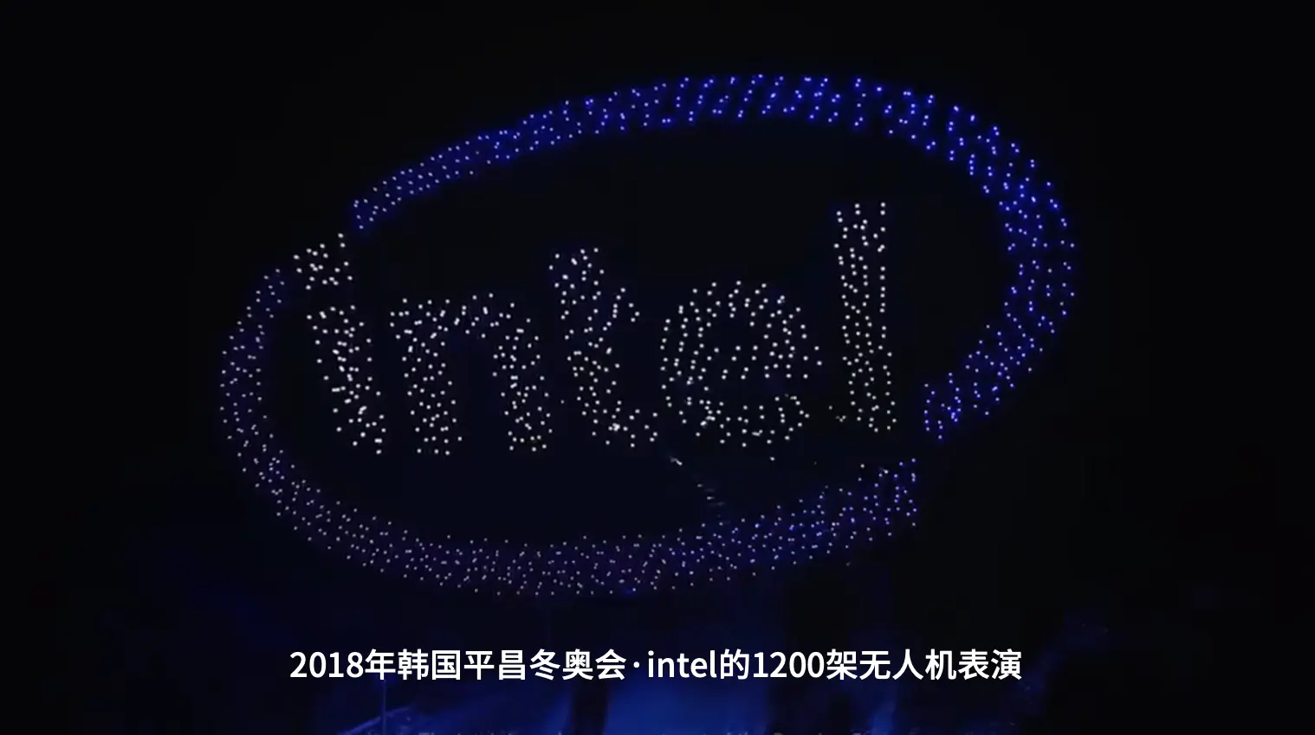


Slide 25
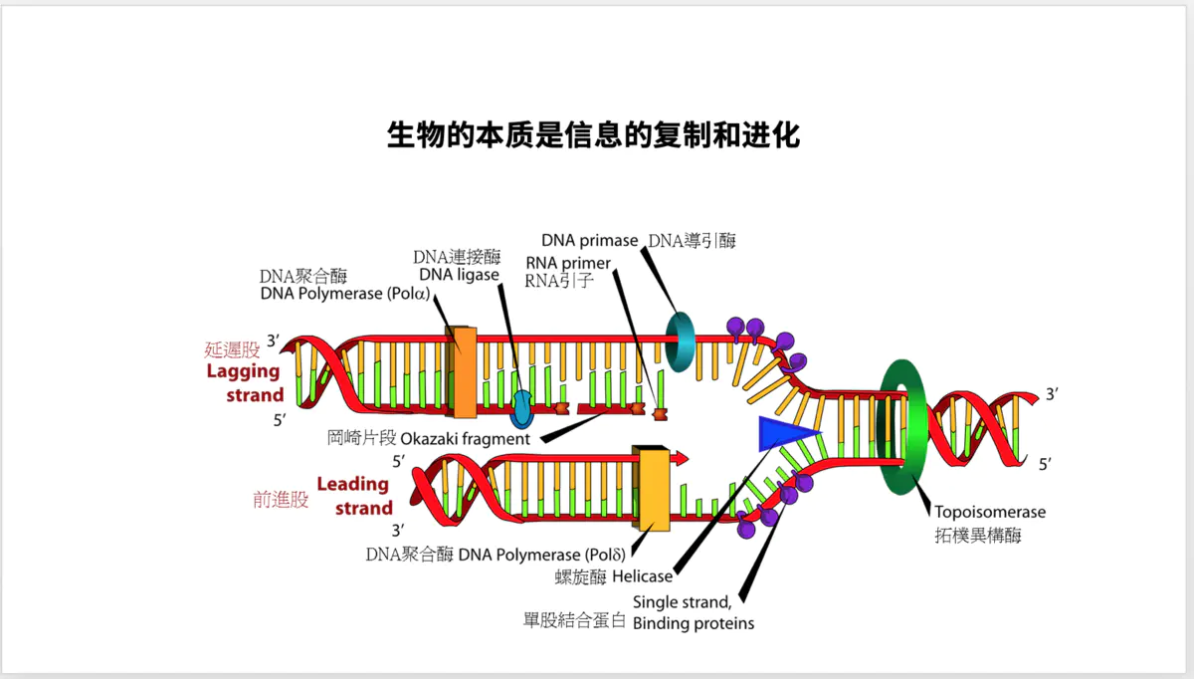
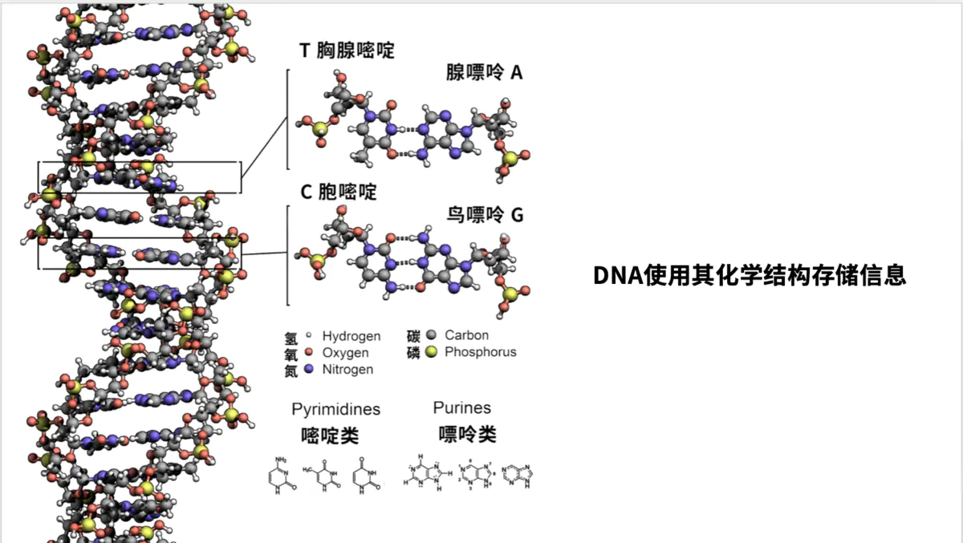

Slide 26
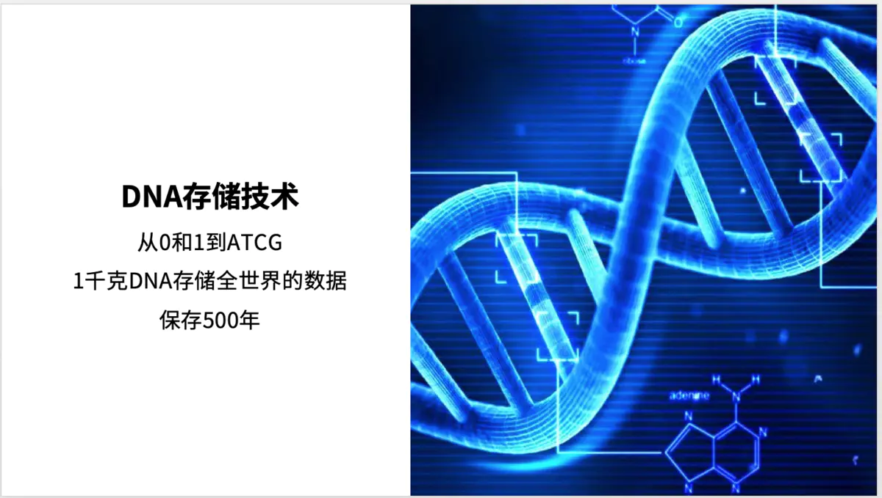
现有普通硬盘存储寿命一般不超过20年，光盘不超过50年。

Slide 27
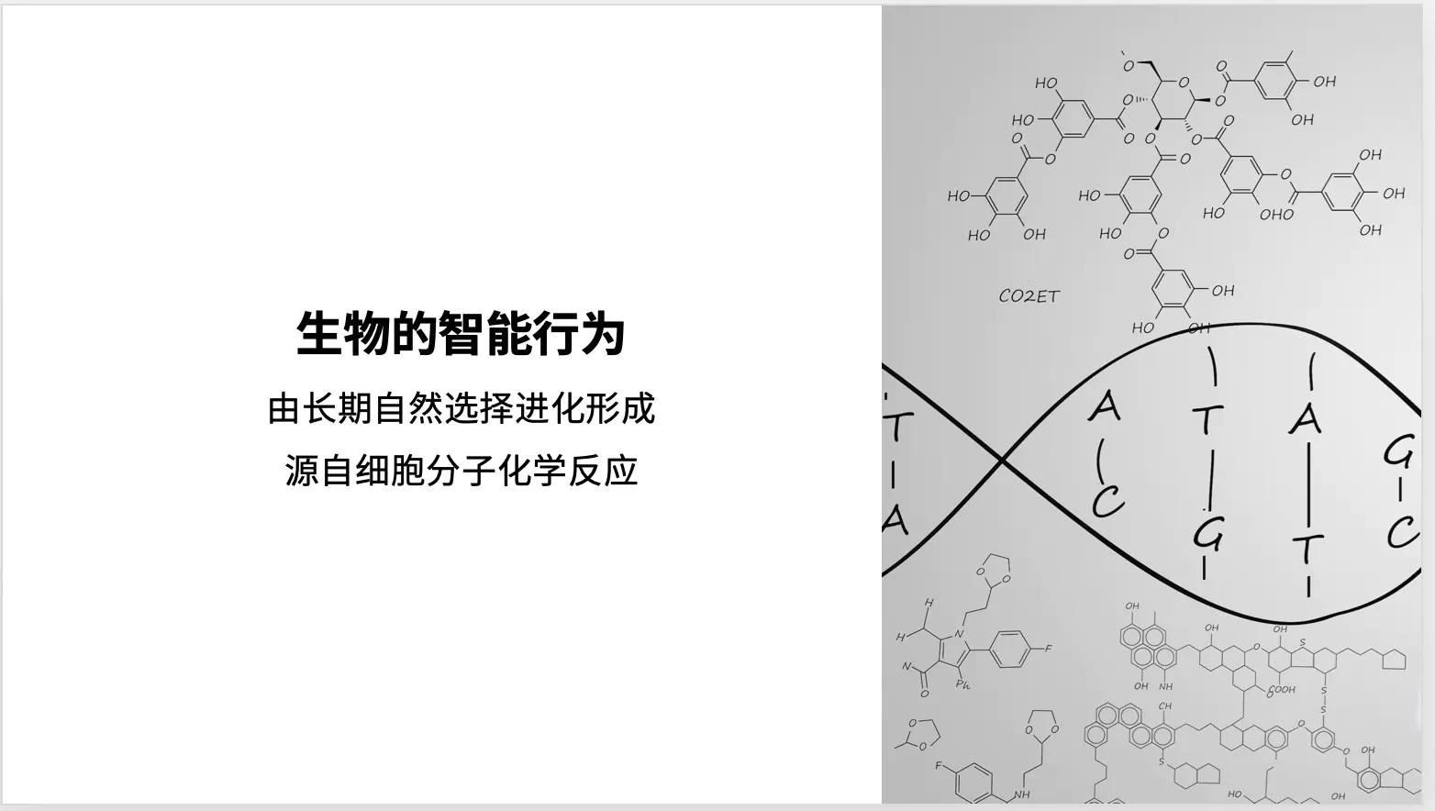
生物的生命现象本质是基因DNA的转录、复制与突变过程，让遗传信息不断的传递、扩张和进化，而生物体只是作为遗传信息的载体而存在。
而生物的智能行为也正是起源自这些细胞分子的化学反应，所有现存生物也是自然选择的进化结果。

Slide 28
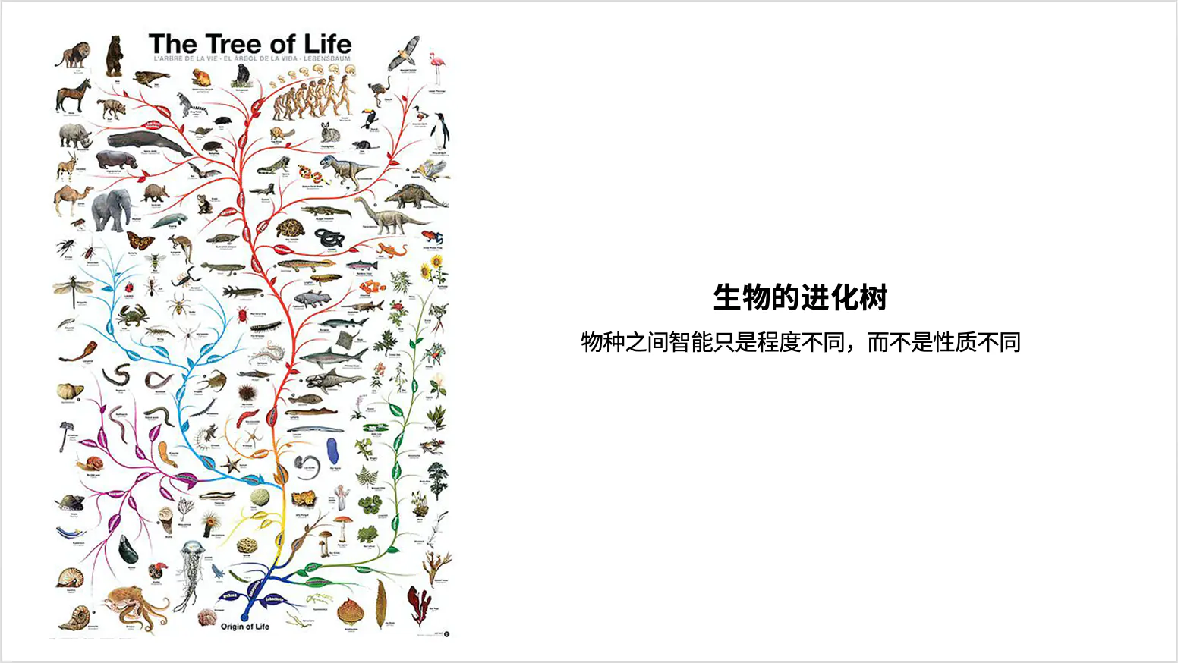
生命经过40亿年的进化，目前已经记录命名的生物种类已有数百万种，科学家们认为这只是很少的一小部分，地球上存在过的生物种类可能多达数亿甚至上万亿。
智能是生物进化出的一种动态适应环境的能力;达尔文1871年在《人类的由来》一书中指出，人类与高等动物的智力“肯定只是程度不同，而不是性质不同”。

Slide 29
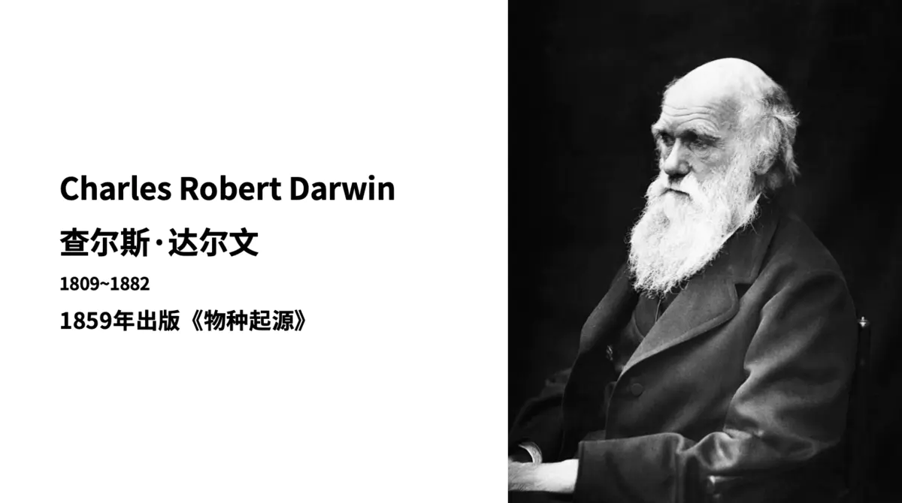
智能是生物进化出的一种动态适应环境的能力；
达尔文1871年在《人类的由来》一书中指出，人类与高等动物的智力：
“肯定只是程度不同，而不是性质不同”

Slide 30
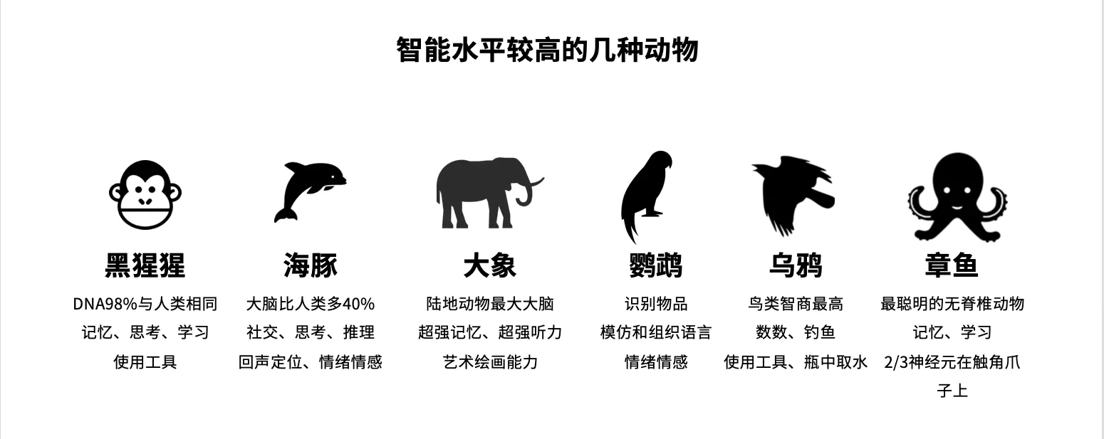
生物的生命现象本质是基因DNA的转录、复制与突变过程，让遗传信息不断的传递、扩张和进化，而生物体只是作为遗传信息的载体而存在。
而生物的智能行为也正是起源自这些细胞分子的化学反应，所有现存生物也是自然选择的进化结果。

Slide 31
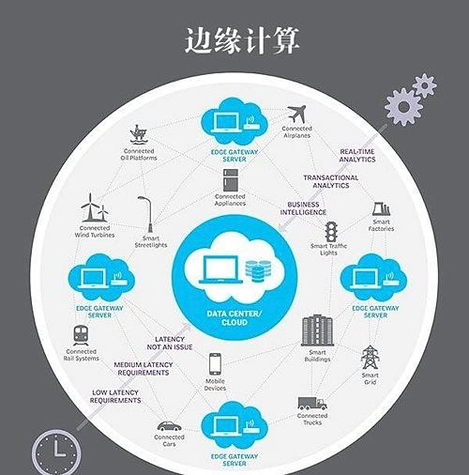
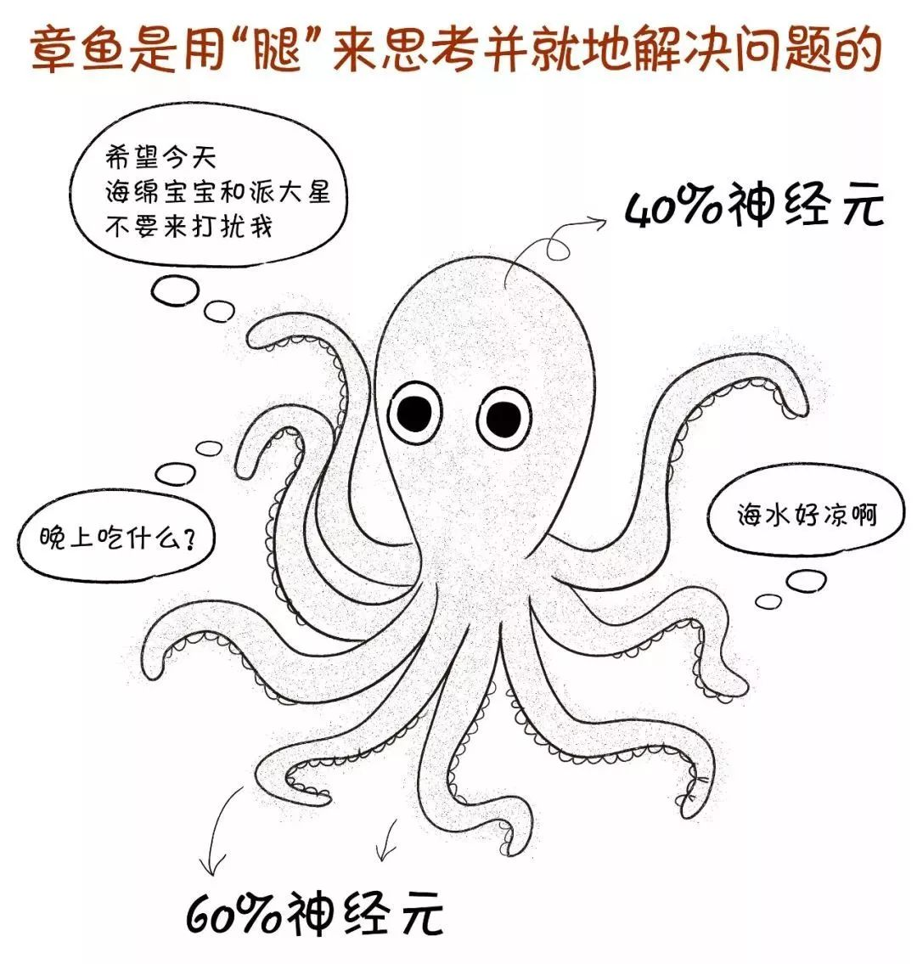

Slide 32
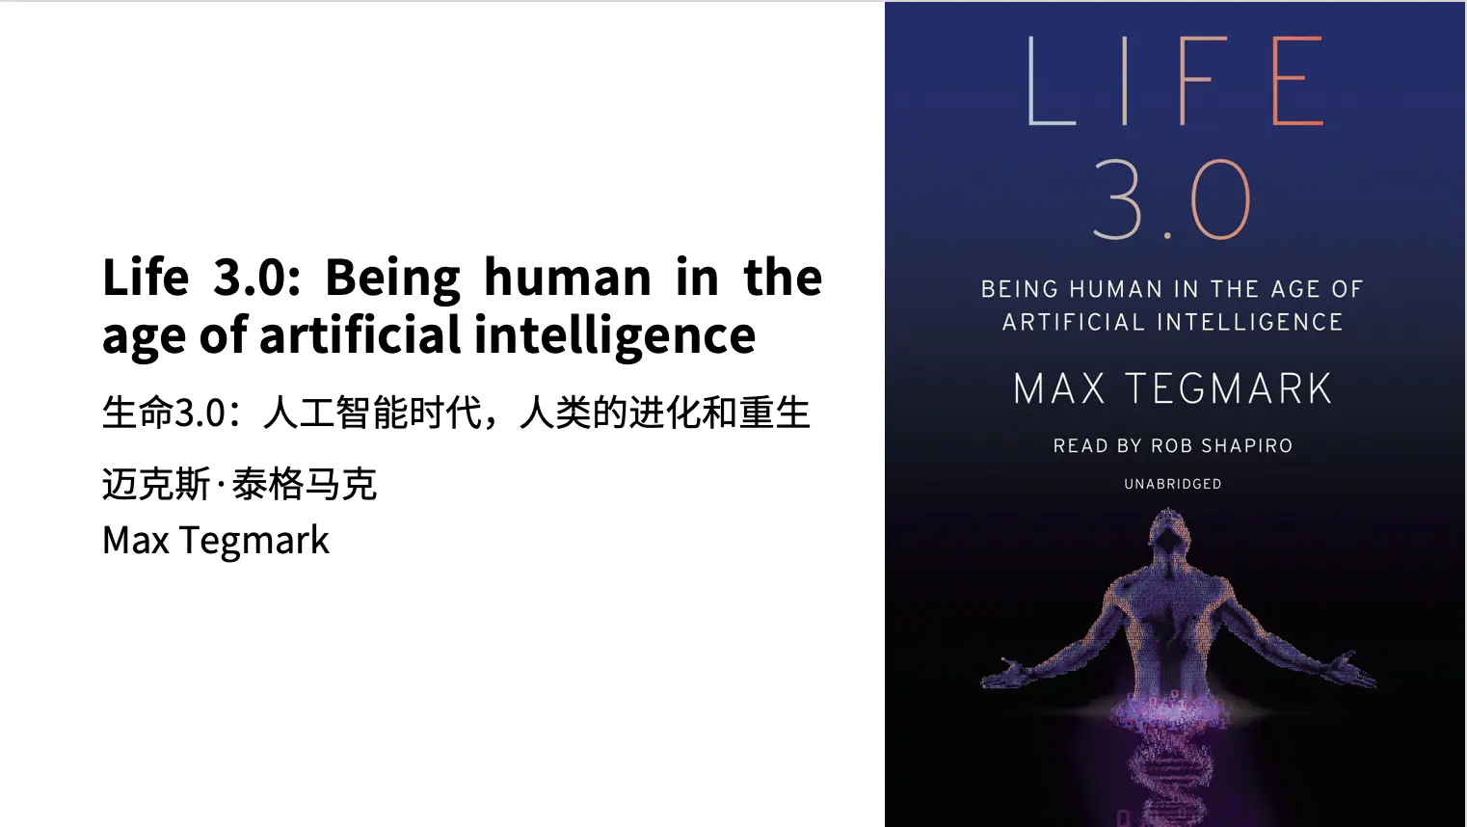
麻省理工学院 宇宙学家 麦克斯·泰格马克：
生命是一个可以保持其复杂性和复制性的过程，生命体本质是信息的自我复制与进化的处理系统。

Slide 33
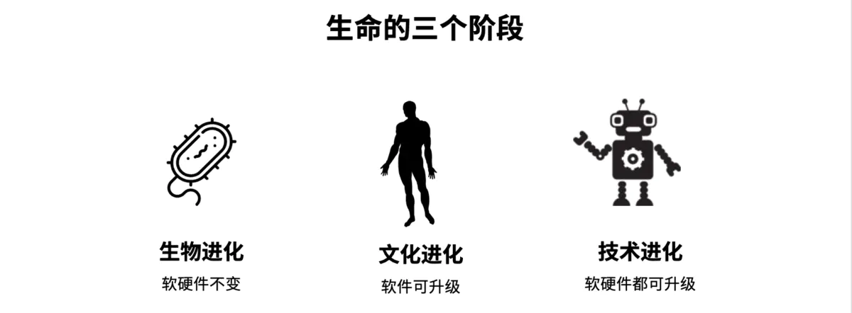
这种生命体只能通过自然选择发生进化，每个生命体的生命周期内自身的软件和硬件都不会改变。
可以通过文化和知识改变自己的软件系统，但身体硬件却仍然只能依赖自然进化来缓慢升级。
当机器人发展到像人类一样聪明的时候，它不仅可以随时升级自己的软件，也能够随意定制自己的身体硬件，它的进化完全摆脱生物进化规律的限制。

Slide 34

2014年3月，泰格马克和Skype的创始人让·塔林等五位科学家在波士顿创立了Futrue of life institute生命未来研究所，简称FLI，致力于研究人类生存面临的各种威胁，目前主要集中在研究人工智能技术的潜在风险。

Slide 35
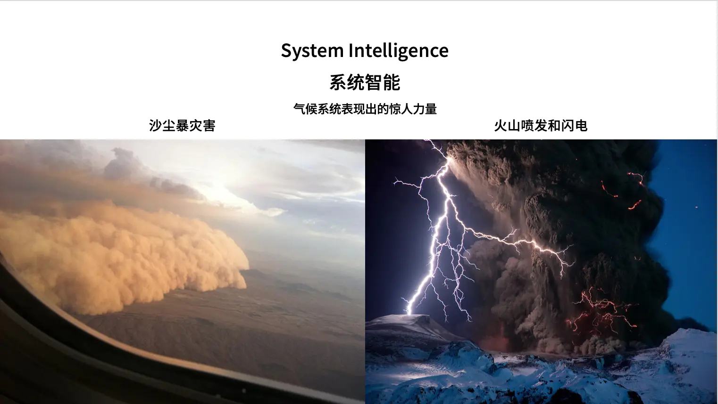
当一个系统足够复杂，超出人类常识的认知水平之后，我们往往就会倾向于认为它也是具有智能的。在这里，把它称作系统智能System Intelligence。（雷公电母，各路神仙？）

Slide 36
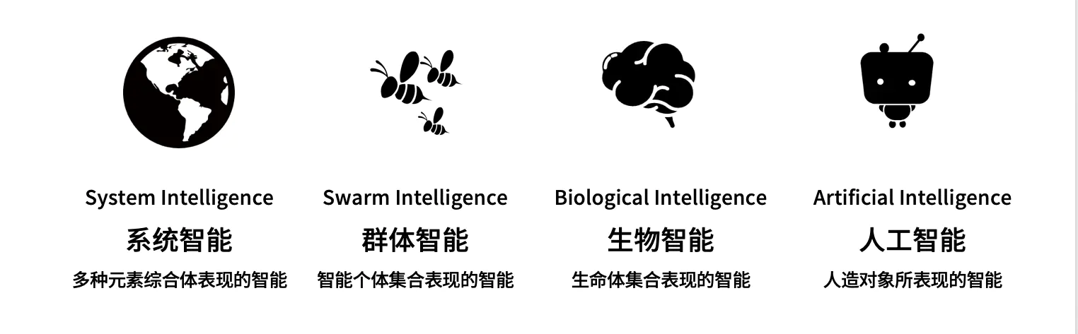
人工智能，由机器、设备或软件等人造对象所表现出的智能。
生物智能，由有机的生命形态个体所表现出的智能。
群体智能，由众多智能个体的集合所表现出的智能。
系统智能，由多种有机或无机元素组成的复杂系统所表现出的智能。

Slide 37


Slide 38
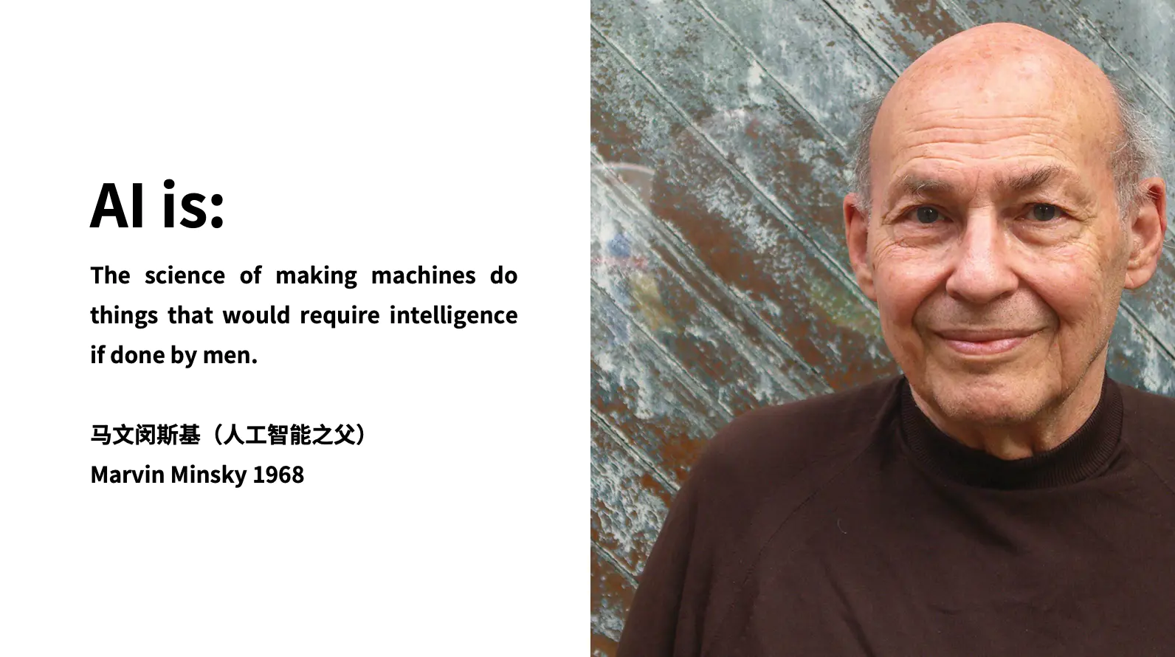

Slide 39
Artificial Intelligence is the science and engineering of making intelligent machines。（John McCarthy，1955）人工智能是关于智能机器的科学与工程技术。
Artificial Intelligence is the science of making machines do things that would require intelligence if done by men。（Marvin Minsky，1968）人工智能是关于如何让机器去做需要人类智能才可以完成的事情的科学。
Artificial Intelligence is ...anything a machine does to respond to its environment to maximize its chances of success。（Steven Struhl）人工智能是指那些能够对环境做出相应并最大化成功机会的设备。
Artificial Intelligence is a field of computer science that focuses on creating machines that can learn, recognize, predict, plan, and recommend — plus understand and respond to images and language。（Salesforce）人工智能是关于创建能够学习、认知、预测、计划...的机器的科学。
Artificial Intelligence is ...a program that can figure out things for itself. It’s a program that can reprogram itself。（Jim Sterne）人工智能是一种能够自我识别事情，可以自我编程的程序。

Slide 40
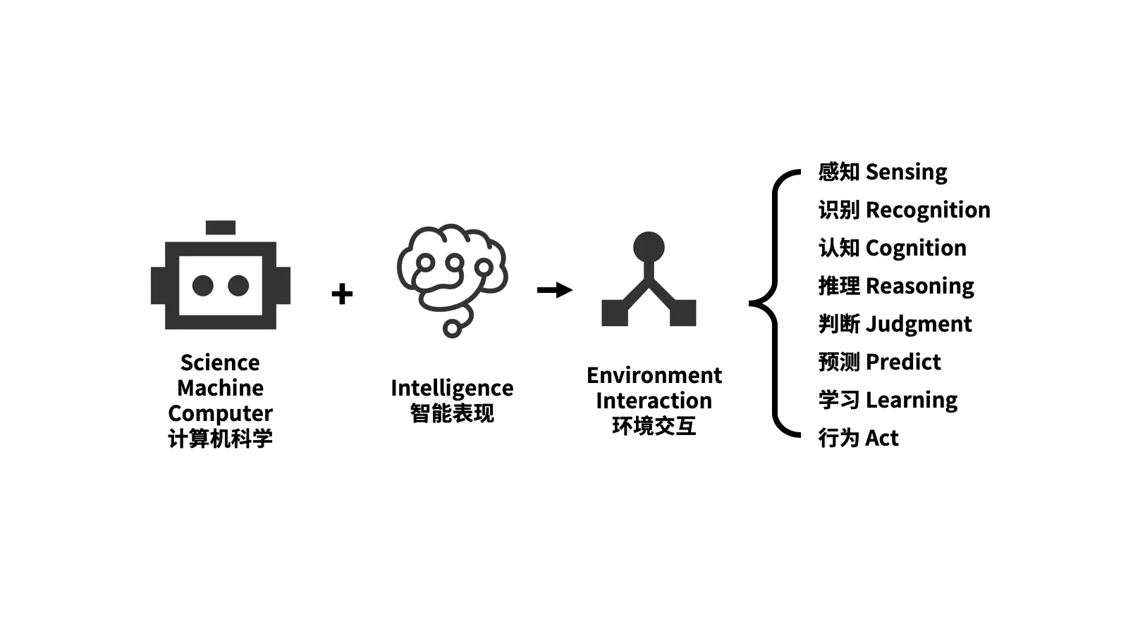
为了实现这个交互，机器需要具有这些
思考与行为能力
（Thinking and acting）
制造具有智能表现的机器
能够与环境交互并努力实现目标

Slide 41
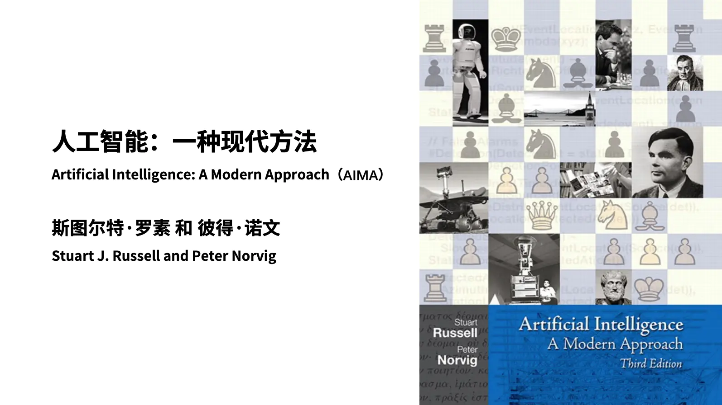
全世界最畅销的人工智能教科书

Slide 42
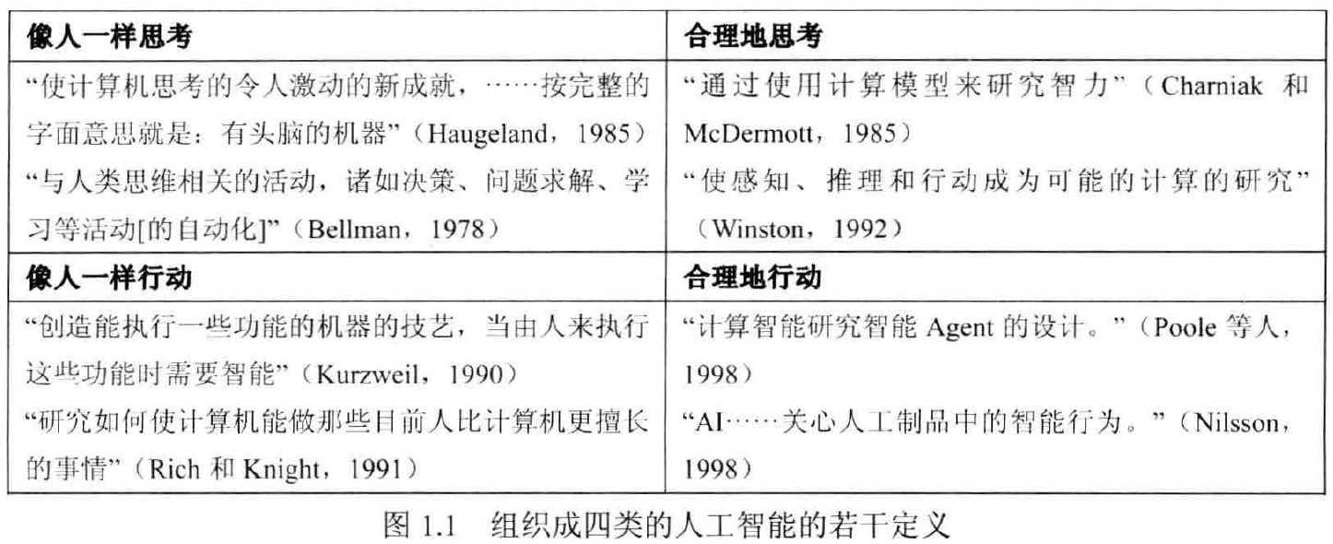
什么是人工智能
合理( Rationality )

Slide 43
什么是人工智能
合理( Rationality )

Slide 44
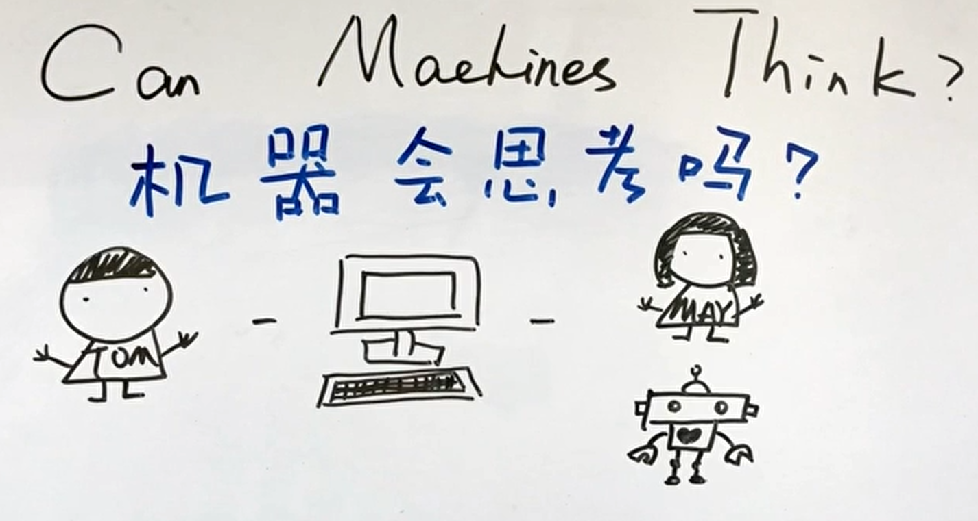
1）像人一样行动：图灵测试的途径
图灵测试
完全图灵测试(Total Turing Test)
还包括视频信号以便讯问者既可测试对方的感知能力，又有机会"通过舱口"传递物理对象。

Slide 45
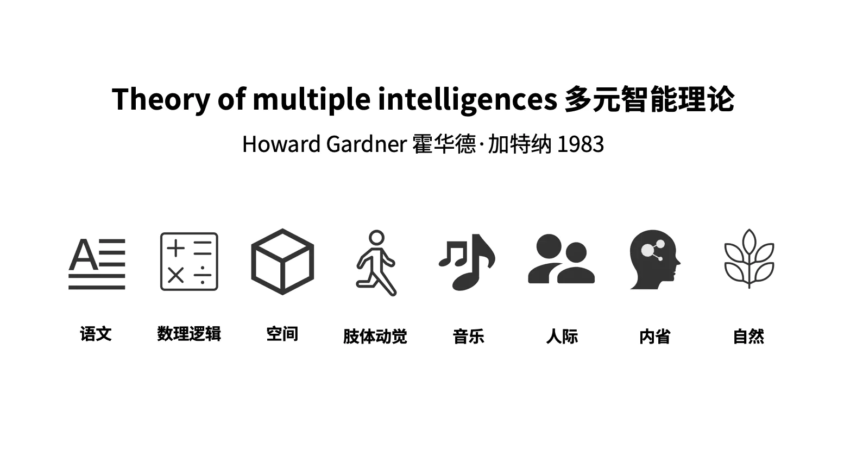

Slide 46
1）像人一样行动：图灵测试的途径
为计算机编程使之通过严格采用的图灵测试，计算机需具有以下能力:
自然语言处理（natural language processing）使之能成功地用语言/文字交流；
知识表示（know ledge representation）以存储它知道的或听到的信息；
自动推理（automated reasoning）以运用存储的信息来回答问题并推出新结论；
机器学习（machine learning）以适应新情况并检测和预测模式。
要通过完全图灵测试，计算机还需具有:
计算机视觉（computer vision) 以感知物体；
机器人学（robotics) 以操纵和移动对象。

Slide 47
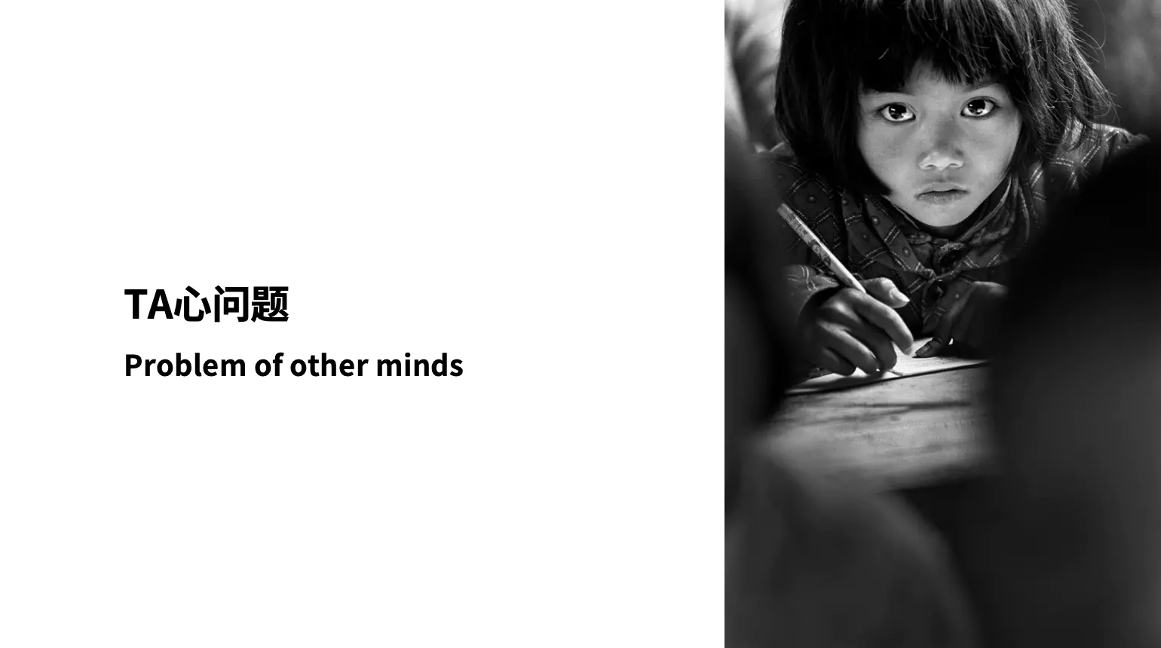
他心问题一直是一个无法回答的哲学问题。
“你如何确定其他人也是具有意识的？”
由于每个人只能感受到自我意识，无法感受到他人的意识，所以这个问题似乎无法回答。

Slide 48
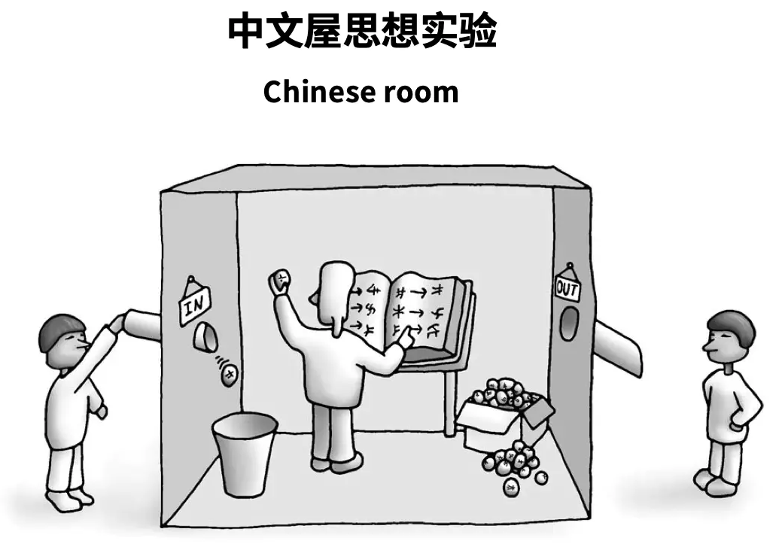
1）像人一样行动：图灵测试的途径
行为主义学派
认为这个问题不需要进行回答，他们回避意识这类无法量化的概念，
他们认为具有相同表现的对象就是相同的，“看起来像鸭子的就是鸭子”。
图灵测试的方法，也是用行为主义的方法对人工智能进行评定。

Slide 49
1）像人一样行动：图灵测试的途径
中文屋思想实验
实验装置遵循冯诺依曼计算机架构，具备图灵完整性，中文屋中包括以下几个模块：
一个指令程序，就是一本厚书，涵盖了中英翻译的一切词汇和语法规则。
一些内存，就是所需要的文件草稿纸和纸箱文件柜之类。
计算单元CPU，就是一个不懂中文的人，但他可以依照指令书，把中文变为对应的英文单词。
输入，就是一个小窗口，外面的人把中文信件投递进来，让里面的人进行翻译。
输出，另外一个小窗口，里面的人可以把翻译好的文稿递出来。
1980年，哲学家John Searle约翰赛尔
Notes:
如果一切运转正常，那么整个中文屋装置就能实现中文到英文的翻译。但悖论在于，整个装置中任何一个模块都不懂中文，不具有语言翻译的智能。
赛尔的中文屋实验反驳了图灵测试的行为主义方法，甚至可以说这个实验也否定了计算机具有智能的可能性。

Slide 50

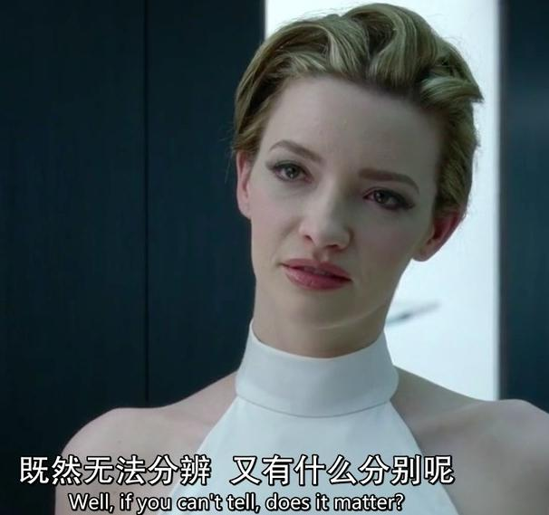

Slide 51

1）像人一样行动：图灵测试的途径
启示
在这个新的智能时代，中文屋实验要求科学直面智能和意识等敏感话题，不能再只从表象看待这个世界已有的和即将可能出现的新智能体，
我们必须从内部信息存储和处理机制来对智能体进行客观认识。

Slide 52
什么是人工智能
合理( Rationality )

Slide 53
2）像人一样思考：认知建模的途径
如何了解人的思维过程
通过内省：试图捕获我们自身的思维过程；
通过心理实验：观察工作中的一个人；
通过脑成像：观察工作中的头脑。

Slide 54
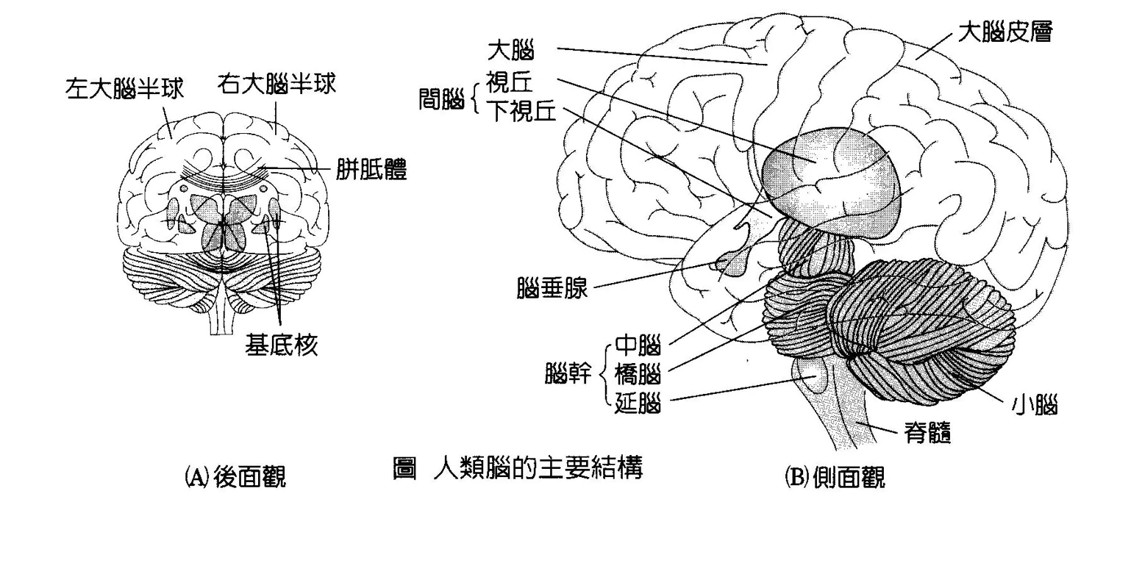
人类大脑有着复杂的结构，也是智能的主要产生器官。我们常说的“大脑”实际是指整个人脑。科学的说，人脑除了大脑，还包含小脑、脑干、间脑、垂体、胼胝体等重要结构。

Slide 55
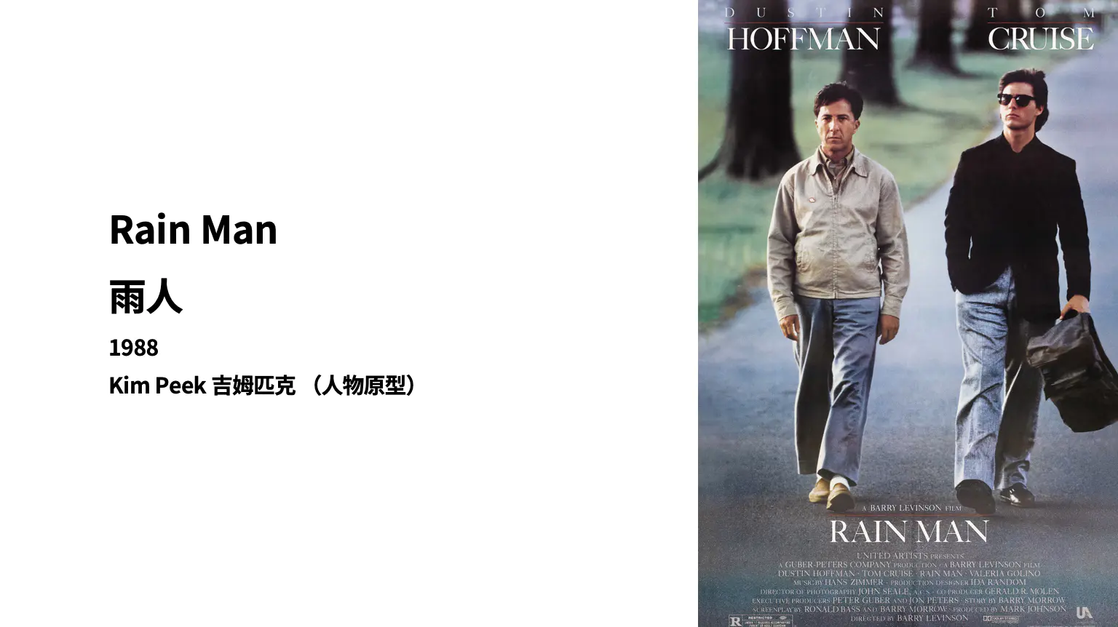
1988年奥斯卡最佳影片是由汤姆克鲁斯主演的《雨人》，其中霍夫曼扮演的角色是一个自闭症患者，而这个角色的真实原型吉姆匹克正是一名胼胝体(pián zhī tǐ)严重缺失的患者，也是学术综合症患者。
学术综合症是一种患有严重精神残疾的人表现出远远超过平均水平的某种能力的疾病，患者往往具有超强的记忆、超快计算力以及超乎常人的艺术能力。
吉姆匹克能够背诵每一本看过的书，他的头脑中装有超过1万本书籍，同时也是数学计算和记忆音乐方面的天才，但他的抽象理解技巧上面却低于常人。

Slide 56
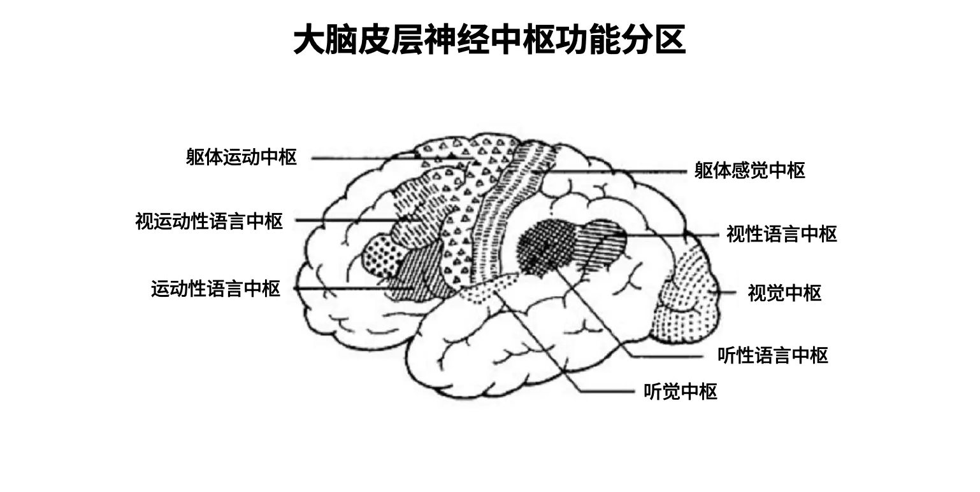
人类具有视觉、听觉、触觉、味觉、嗅觉和平衡六种感觉能力。
每种感觉系统都包含三个组成部分：感知器，神经通路，脑神经部分或区域。

Slide 57
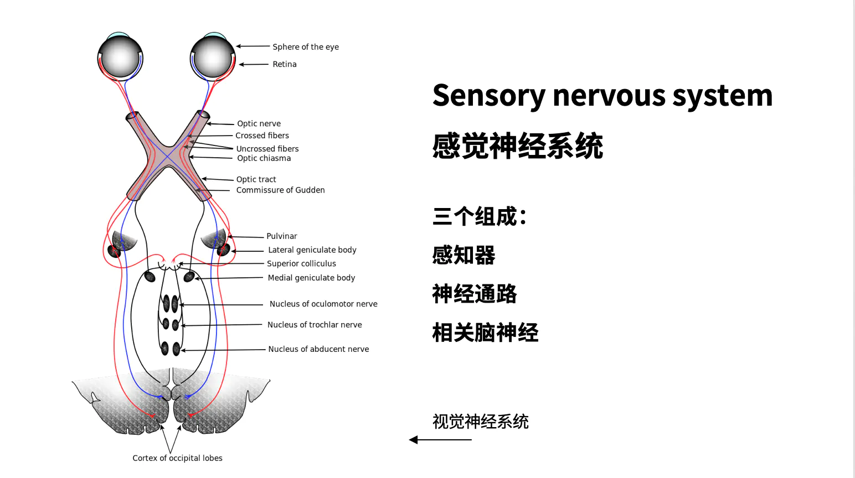
每种感觉系统都包含三个组成部分：
一是感知器，例如眼睛视网膜感知外界光线变化，
二是神经通路，负责传递感知器捕获的信号，
三是相关的脑神经部分或区域，负责对信号进行加工处理和后续分析。

Slide 58
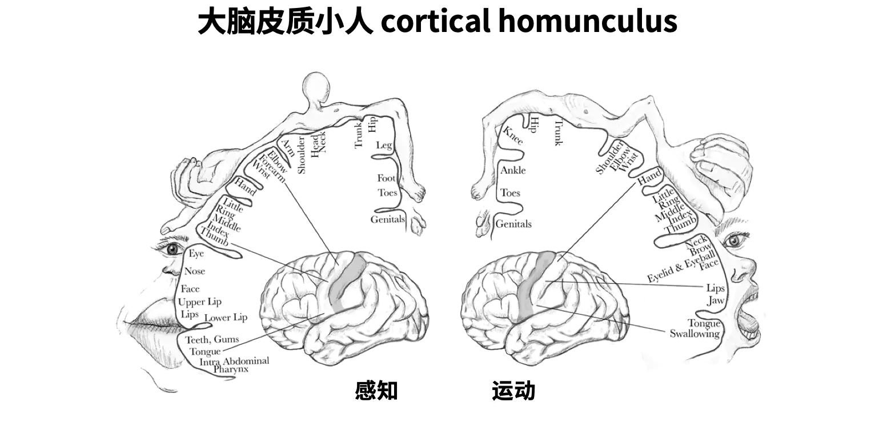
体感系统Somatosensory system是人类感觉系统的一部分，专用于感应自身皮肤和身体内部的变化，比如用于感受冷热、被挤压、味觉嗅觉、威胁信号的感受器。
大脑皮质小人描绘了全身各个器官相对应的大脑皮质面积比例，其中嘴唇的相对感知能力最强，而运动方面双手和嘴则获得了最强能力，以便于我们工作和交流。
Notes:
体感系统Somatosensory system是人类感觉系统的一部分，专用于感应自身皮肤和身体内部的变化，比如用于感受冷热的温度感受器、用于感受被挤压的机械感应器、用于感受味觉嗅觉的化学感应器，以及用于感受威胁信号的伤害感受器。
人大脑对于身体各个部分的感知能力并不是均衡的，大脑皮质小人描绘了全身各个器官相对应的大脑皮质面积比例，其中嘴唇的相对感知能力最强，这也是为什么相爱的人接吻会产生如此强烈的感觉，而运动方面双手和嘴则获得了最强能力，以便于我们工作和交流。

Slide 59
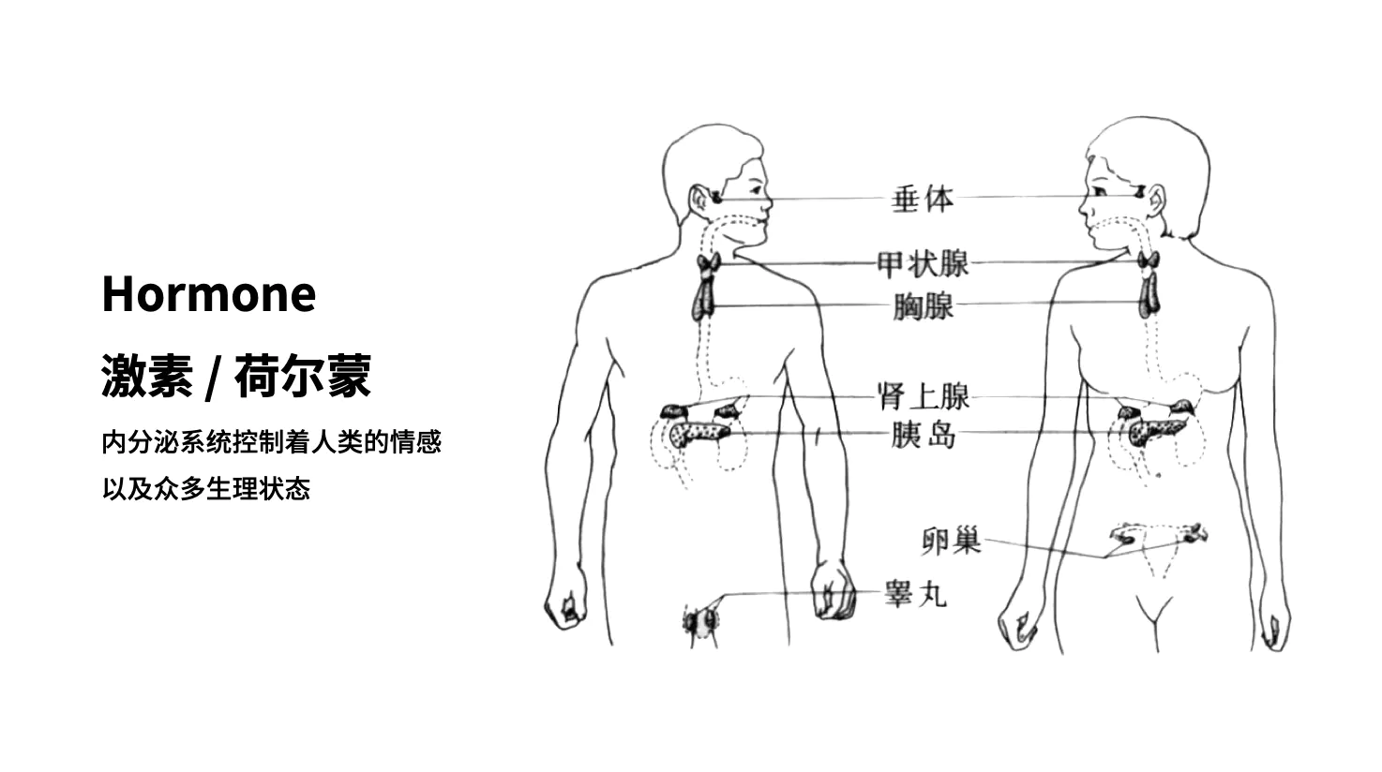
激素与神经递质不同，它通过我们的血液循环系统到达全身每个角落，持续产生化学反应，可以在比神经系统更大的空间和时间尺度上发挥作用。
神经信号传递速度可以达到每秒100米，而依赖于血液循环的激素传递速度低于每秒10米。
绝大部分神经递质传递的信号都是“全有或者全无”的，非0即1的开关状态，而激素则可以传递带有浓度高低的复杂信息。
Notes:
内分泌系统主要由下丘脑、脑垂体以及甲状腺、胸腺、肾上腺等腺体组成。
内分泌系统分泌的激素也叫做荷尔蒙，它同样对我们的情绪和生理反应产生重要的影响。
激素与神经递质不同，它通过我们的血液循环系统到达全身每个角落，持续产生化学反应，可以在比神经系统更大的空间和时间尺度上发挥作用。神经信号传递速度可以达到每秒100米，而依赖于血液循环的激素传递速度低于每秒10米。绝大部分神经递质传递的信号都是“全有或者全无”的，非0即1的开关状态，而激素则可以传递带有浓度高低的复杂信息。
作者：zhyuzh3d
链接：https://www.jianshu.com/p/5b2e5fc3b575
来源：简书
著作权归作者所有。商业转载请联系作者获得授权，非商业转载请注明出处。

Slide 60

Notes:
激素既在我们整个生命阶段发生作用，也能在极短时间里指挥我们的动作。
比如生长激素的适时分泌让我们从儿童期进入青春期、成人期，它也会刺激我们的食欲，甚至很大程度上决定了我们的身高。而胃中分泌的神经肽很可能是导致我们肥胖的重要原因。
雌激素和雄激素促使性别特征形成。催乳素和催产素调节着女性的性满足感和生育生理改变。肾上腺素可以加强心肌收缩性，加速传导，加速心率，提高心肌的兴奋性，让我们快速进入战斗或运动状态。肾上腺皮质激素（β-内啡肽）则可以快速抑制我们的疼痛感。
作者：zhyuzh3d
链接：https://www.jianshu.com/p/5b2e5fc3b575
来源：简书
著作权归作者所有。商业转载请联系作者获得授权，非商业转载请注明出处。

Slide 61
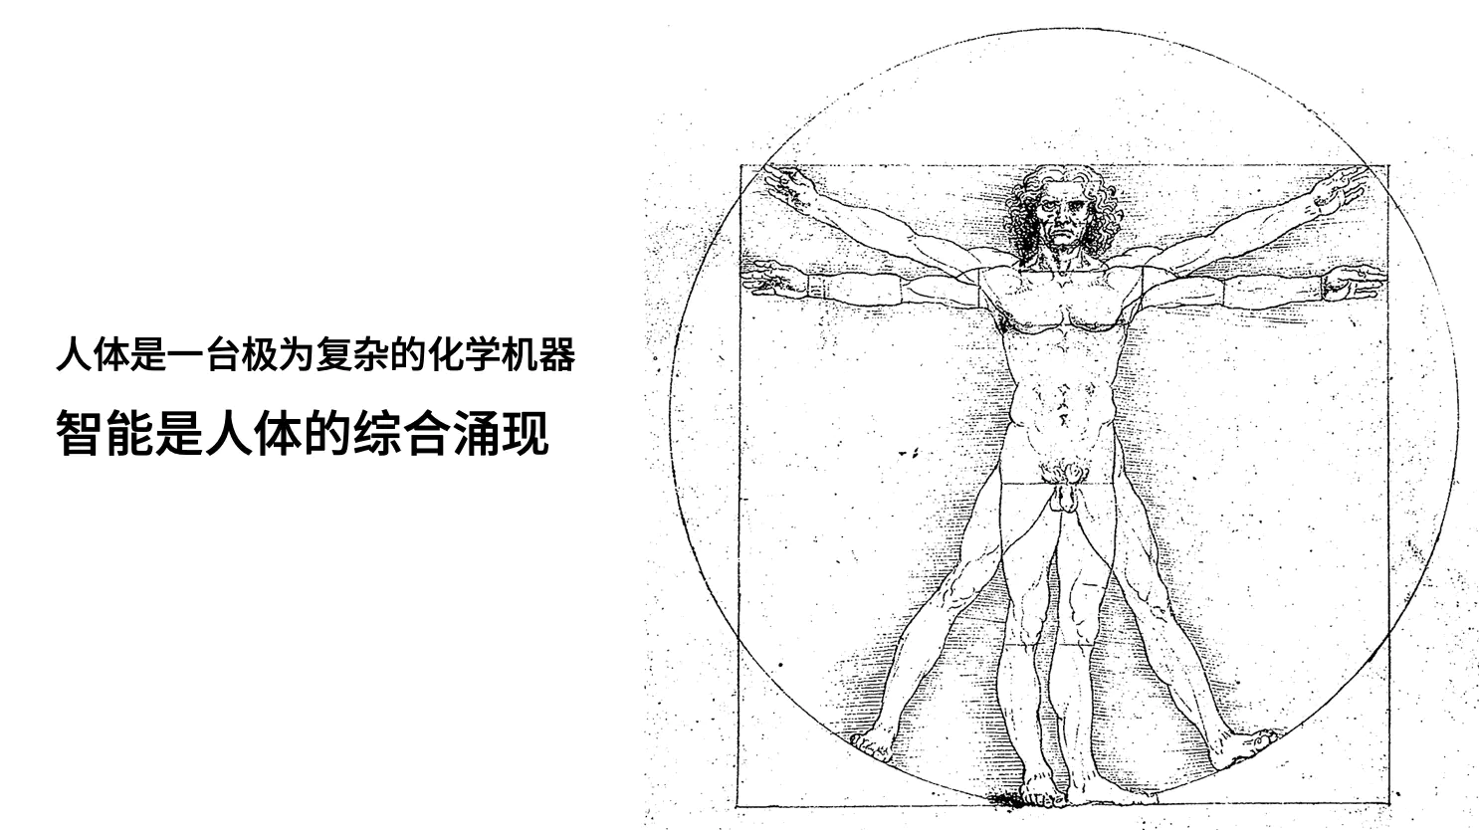
超过40万亿个细胞共同发生着作用，
数十万亿神经元交互链接不断传递着各种信号。
Notes:
人体是一台极为复杂的化学机器，超过40万亿个细胞共同发生着作用，数十万亿神经元交互链接不断传递着各种信号。
我们每个人头脑中的世界，只是我们通过眼耳身体对客观世界进行感知后重新编码的镜像世界，我们依赖这个镜像进行预测和推理，也依赖新的感知不断的完善着这个镜像。
我们的意识只是我们自我体验的综合，我们的情感往往被各种荷尔蒙激素所决定，它们才是我们真正生理需求的主宰。
思维并不能真的主控我们身体的一切，不能控制我们的心跳加速或减缓，也许通过多年的刻苦修行我们可以用理性压制我们的欲望，但是欲望击溃理性却只要一秒钟。
很多学者理论更加倾向于认为本能的情感和欲望才是人体的主人，智能与思维只是这个城堡的管家和仆从。
作者：zhyuzh3d
链接：https://www.jianshu.com/p/5b2e5fc3b575
来源：简书
著作权归作者所有。商业转载请联系作者获得授权，非商业转载请注明出处。

Slide 62
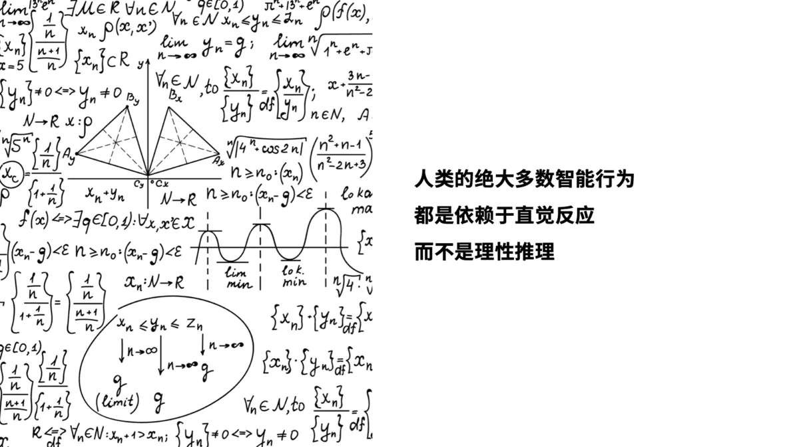
2）像人一样思考:认知建模的途径
我们指挥身体进行体育运动，完全不依赖于数学公式。我们可以全凭经验和感觉预测任何飞过来的物体，只要它不是太快的话，我们都能轻松的抓住它们。
所以，人类的智能与计算机科学计算的实现方式不同，我们只需要大量的训练，就能在头脑中形成足够好的抓取动作模式，并用这个这个模式适应到几乎所有飞来物体的场景。

Slide 63
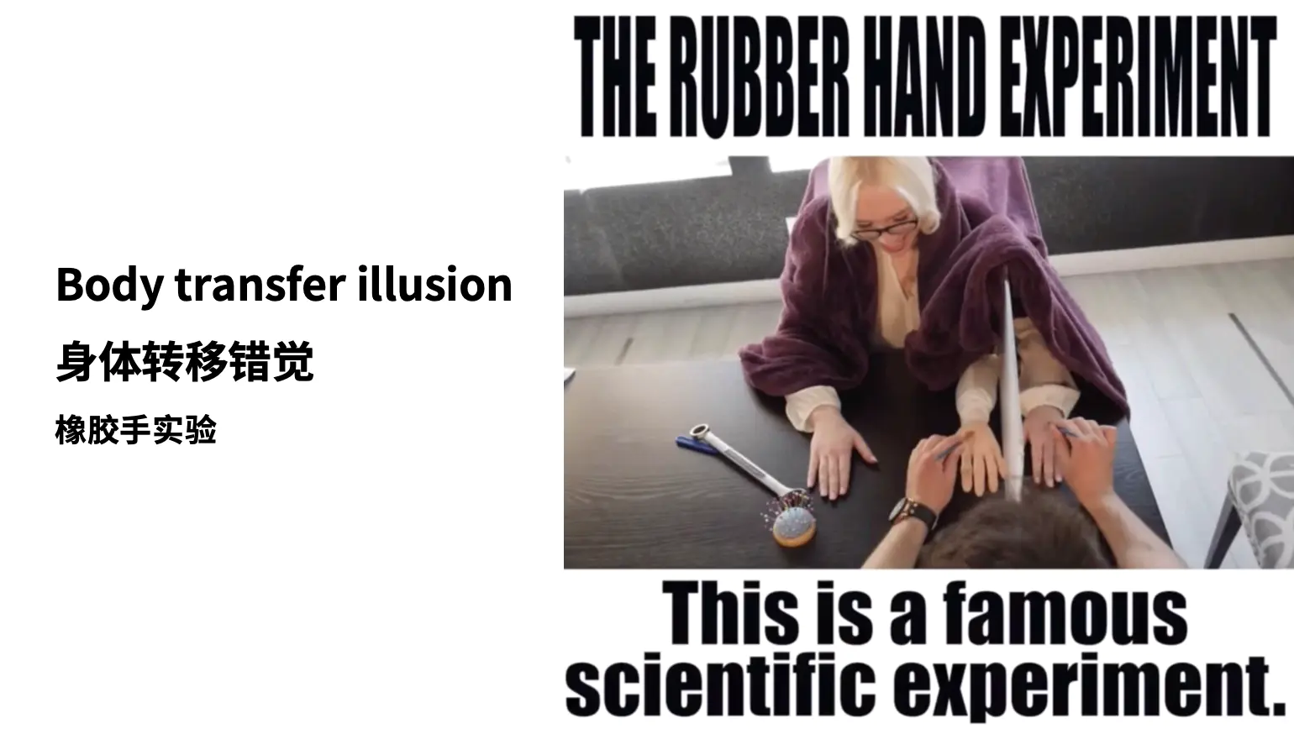
人的思考/行动就合理么？

Slide 64
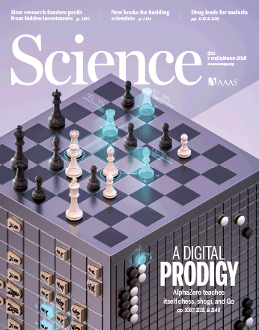



Slide 65
什么是人工智能
3.11 讲到这里
合理( Rationality )

Slide 66


3）合理地思考："思维法则" 的途径
逻辑
希腊哲学家亚里士多德是首先试图严格定义"正确思考"的人之一，他将其定义为不可反驳的推理过程。
其三段论(syIIogisms ) 为在给定正确前提时总产生正确结论的论证结构提供了模式：
例如，"苏格拉底是人;所有人必有一死; 所以，苏格拉底必有一死。"
这些思维法则被认为应当支配着头脑的运行。他们的研究开创了称为逻辑学( Iogic ) 的领域。
Aristotle
公元前384
～
前322
拉斐尔《雅典学院》（局部）
意大利梵蒂冈博物馆

Slide 67

3）合理地思考："思维法则" 的途径
逻辑主义( logicist ) 流派
人工智能中的逻辑主义( logicist ) 流派希望依靠这样的程序来创建智能系统。
到了1965 年，己有程序原则上可以求解用逻辑表示法描述的任何可解问题（虽然如果不存在解，那么程序可能无限循环）。

Slide 68


3）合理地思考："思维法则" 的途径
对这条途径存在两个主要的障碍。
首先， 获取非形式的知识并用逻辑表示法要求的形式术语来陈述之是不容易的， 特别是在知识不是百分之百肯定时。
其次，在"原则上"可解一个问题与实际上解决该问题之间存在巨大的差别。甚至求解只有几百条事实的问题就可耗尽任何计算机的计算资源，除非关于先试哪个推理步计算机具有某种指导。
这两个障碍对建造计算推理系统的任何尝试都适用，但是最先出现在逻辑主义流派中。

Slide 69
什么是人工智能
合理( Rationality )

Slide 70

4）合理地行动：合理Agent 的途径
Agent 就是能够行动的某种东西
英语的agent 源于拉丁语的agere ，意为“去做”。
自主的操作、感知环境、长期持续、适应变化并能创建与追求目标。
合理Agent ( rational agent )
为了实现最佳结果，或者，当存在不确定性时，为了实现最佳期望结果而行动的Agent 。

Slide 71
4）合理地行动：合理Agent 的途径
合理Agent ( rational agent )
为了实现最佳结果，或者，当存在不确定性时，为了实现最佳期望结果而行动的Agent 。
合理Agent 的途径与其他途径相比有两个优点。
它比"思维法则"的途径更一般。因为正确的推理只是实现合理性的几种可能的机制之一。
它比其他基于人类行为或人类思维的途径更经得起科学发展的检验。
合理性的标准在数学上定义明确且完全通用，并可被"解开并取出"来生成可证实现了合理性的Agent 设计。
另一方面，人类行为可以完全适应特定环境，并且可以很好地定义为人类做的所有事情的总和。
Notes:
实现完美的合理性-一即总做正确的事情
---在复杂环境中不可行。其计算要求太高。然而，对本书的大部分内容，我们将来纳工
作假设: 完美的合理性对分析是一个好的出发点。这样既简化了问题又为该领域中的大多
数基本素材提供了恰当的背景。第5 章和第17 章将明确论述有限合理性( limited rationality )
的问题一一即当没有足够的时间来完成所有你想要做的计算时仍能恰当地行动。

Slide 72






Slide 73






Slide 74



4）合理地行动：合理Agent 的途径
有限合理性( limited rationality )
实现完美的合理性，即总做正确的事情，在复杂环境中不可行。其计算要求太高。
对本书的大部分内容，我们将采纳工作假设: 完美的合理性对分析是一个好的出发点。
这样既简化了问题又为该领域中的大多数基本素材提供了恰当的背景。
Notes:
实现完美的合理性-一即总做正确的事情
---在复杂环境中不可行。其计算要求太高。然而，对本书的大部分内容，我们将来纳工
作假设: 完美的合理性对分析是一个好的出发点。这样既简化了问题又为该领域中的大多
数基本素材提供了恰当的背景。第5 章和第17 章将明确论述的问题一一即当没有足够的时间来完成所有你想要做的计算时仍能恰当地行动。

Slide 75






什么是人工智能
合理( Rationality )

Slide 76


什么是人工智能
人工智能的目的是研究如何用计算机技术实现更强的智能体Agent。
智能体的最基本能力：
感知能力，能够从智能体外部环境中获取信息。
思维能力，能够对获取的信息进行加工、推演和预测。
行动能力，能够向环境输出信息，影响环境变化。
以上三种能力是一个循环，环境-感知-思维-行动-变化的环境-再感知-再思维-再行动...
迄今为止所有的主流人工智能技术还都停留在感知能力的研究和应用阶段。

Slide 77





Slide 78

（潘蜜拉·麦可杜克，美国作家）
Notes:
美国知名作家潘蜜拉·麦可杜克在2004年提出一个很有说服力的观点，她认为，在人工智能领域，某个课题一旦被成功解决之后，这个课题就不再属于人工智能概念范畴。

Slide 79



参考资料
zhyuzh3d，https://www.jianshu.com/p/e31eba5dfa24，简书
网络搜索

Slide 80
01
什么是人工智能
目录
02
人工智能的基础
03
人工智能发展简史

